Slide 1
아이폰 프로그래밍
스마트금융과

Slide 2
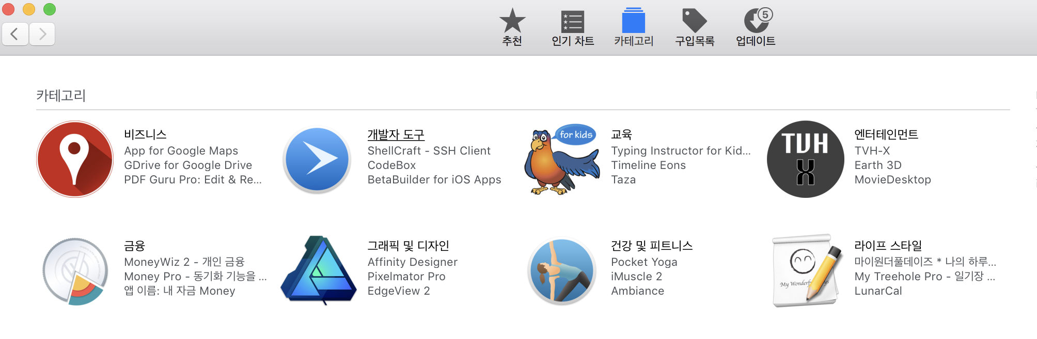

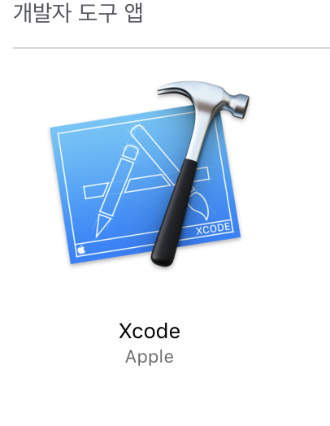
X Code 설치

Slide 3
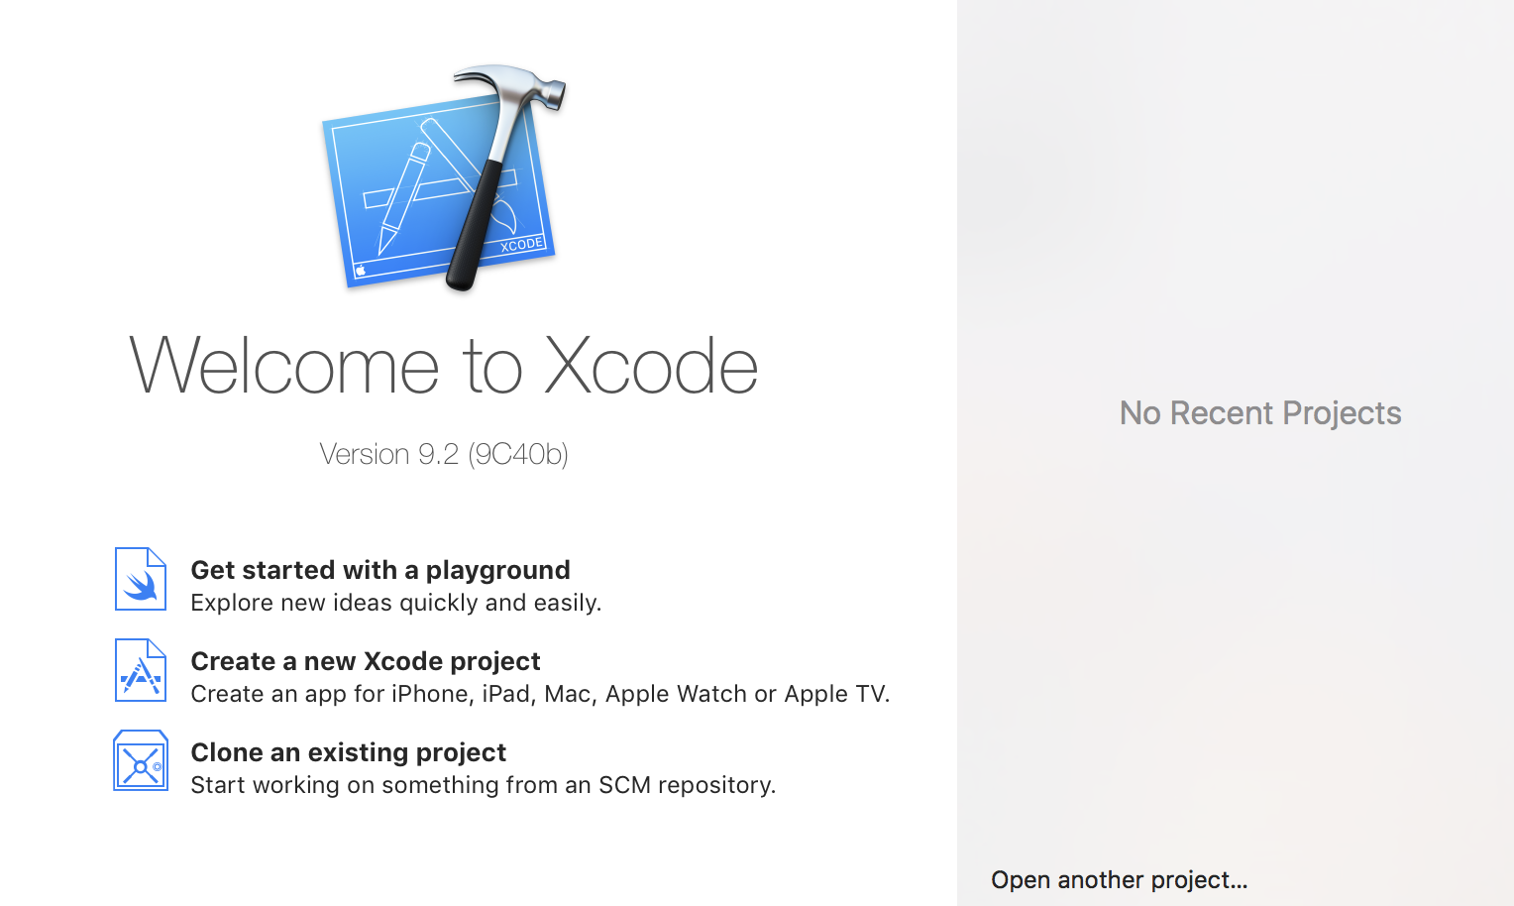

Hello World

Slide 4
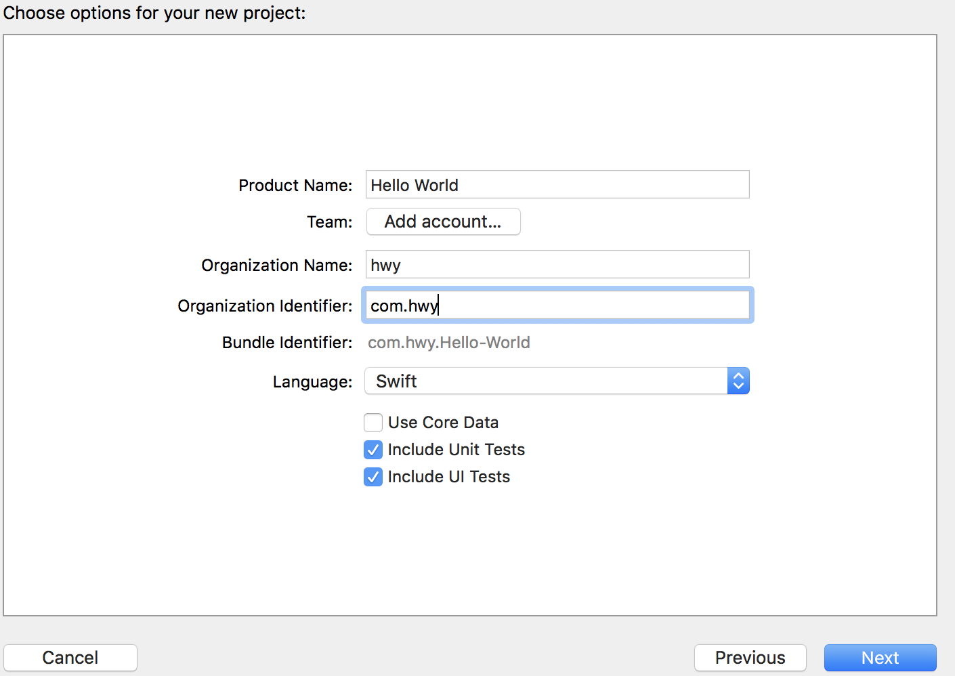
Setting

Slide 5
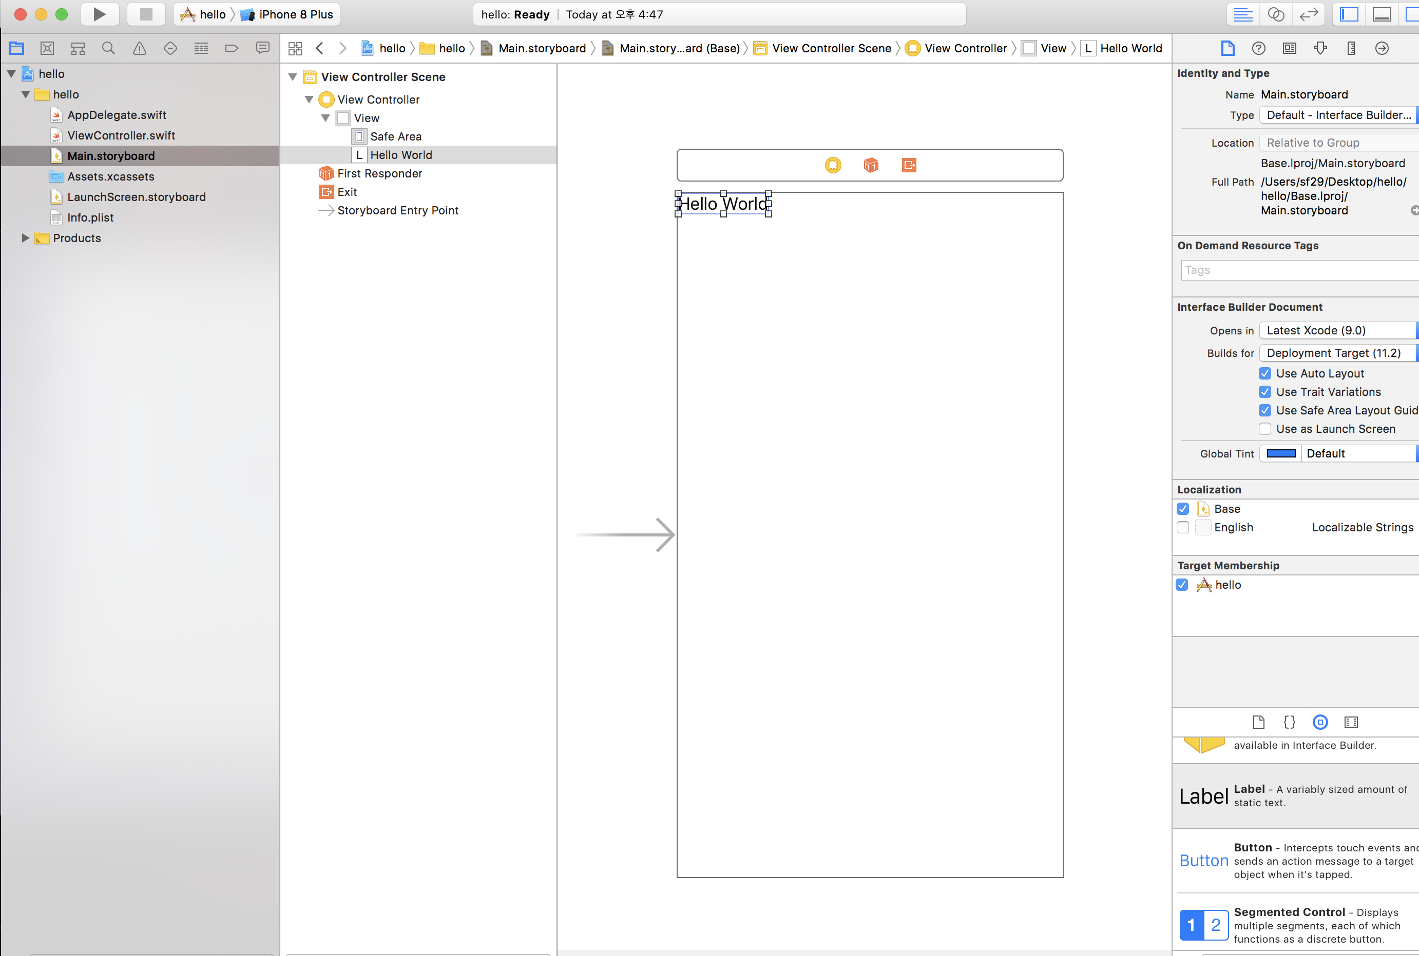


Test

Slide 6
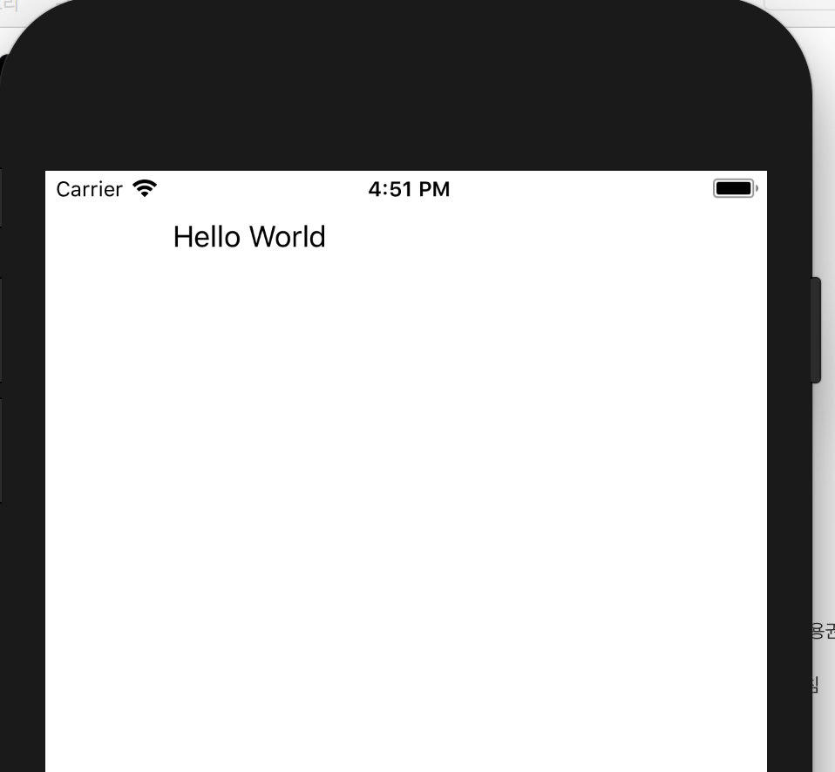
Run

Slide 7
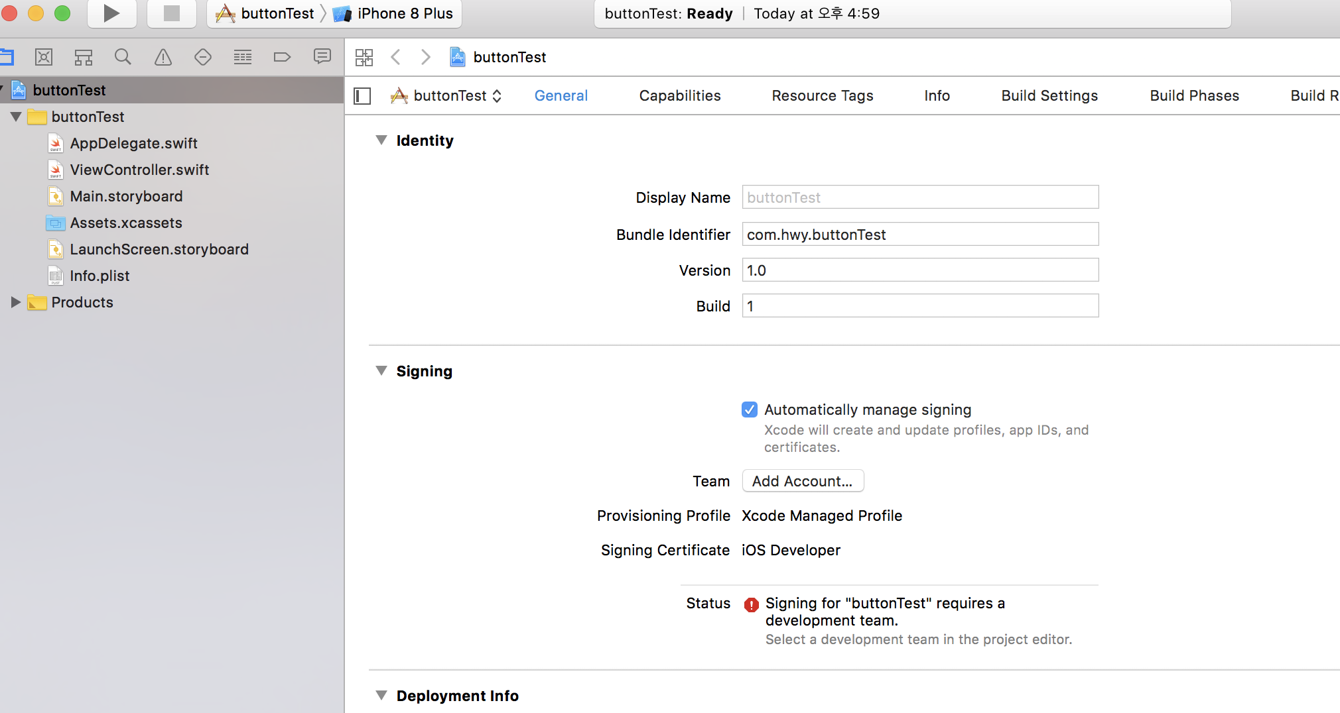
New Project
Single View Application

Slide 8
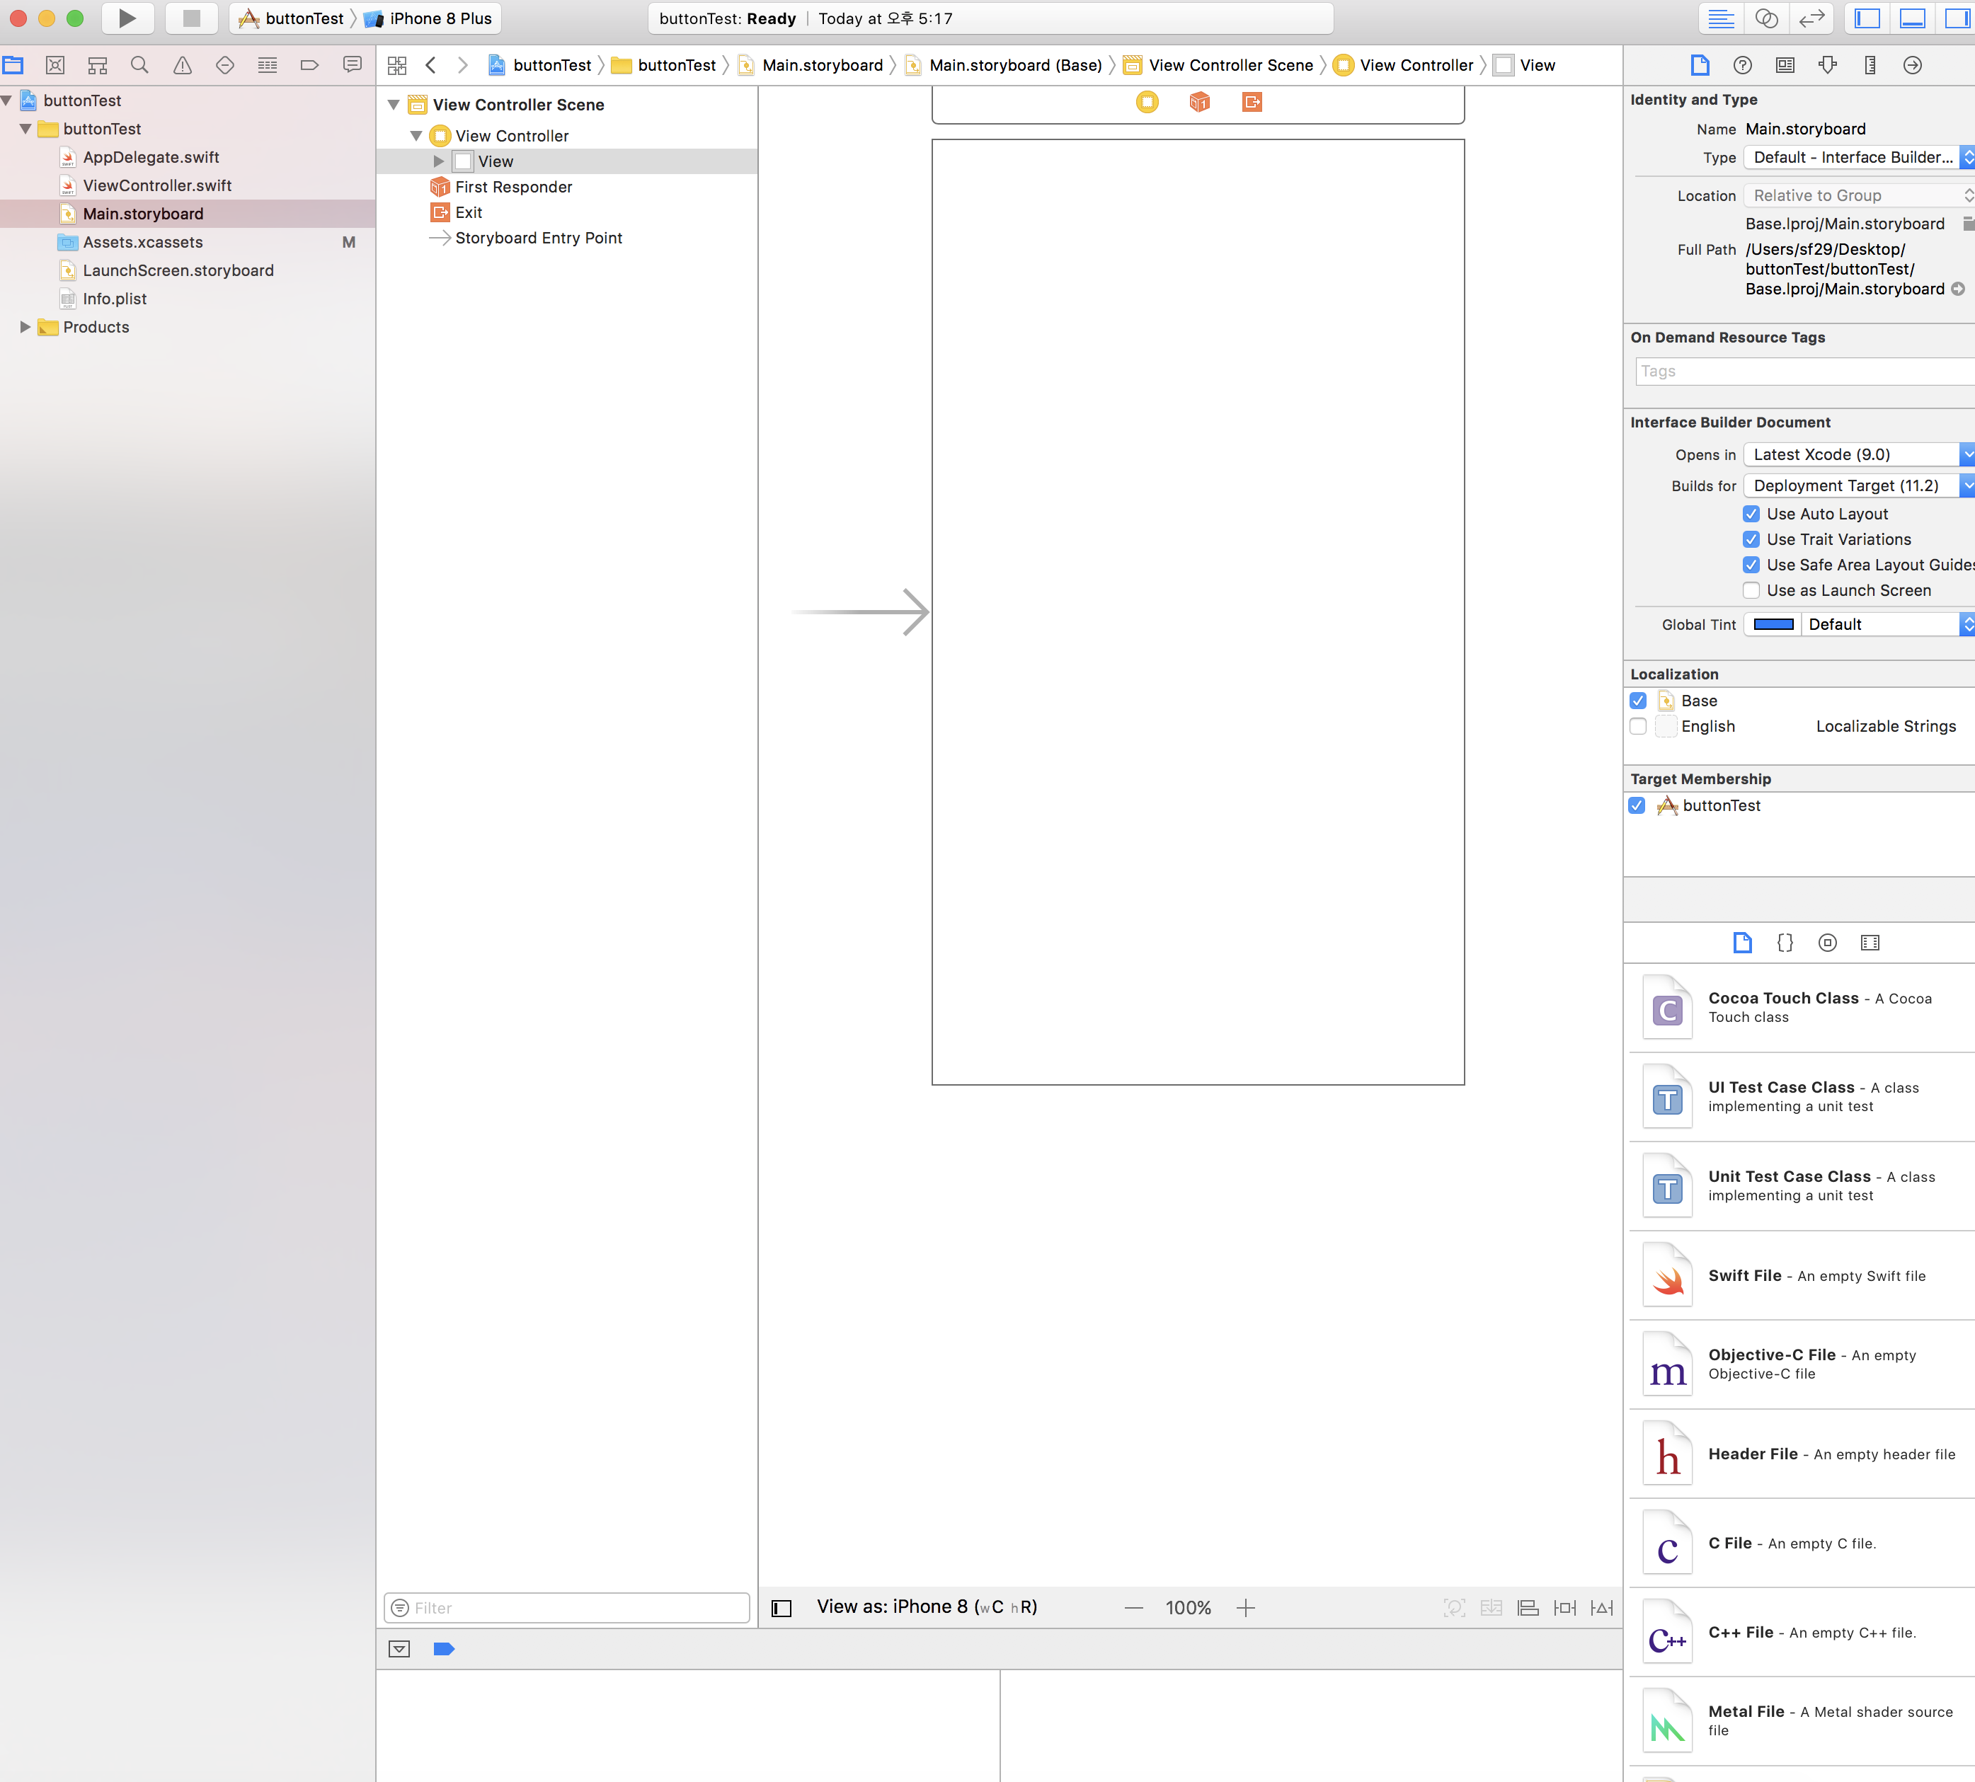
X-Code Editor Overview

Slide 9
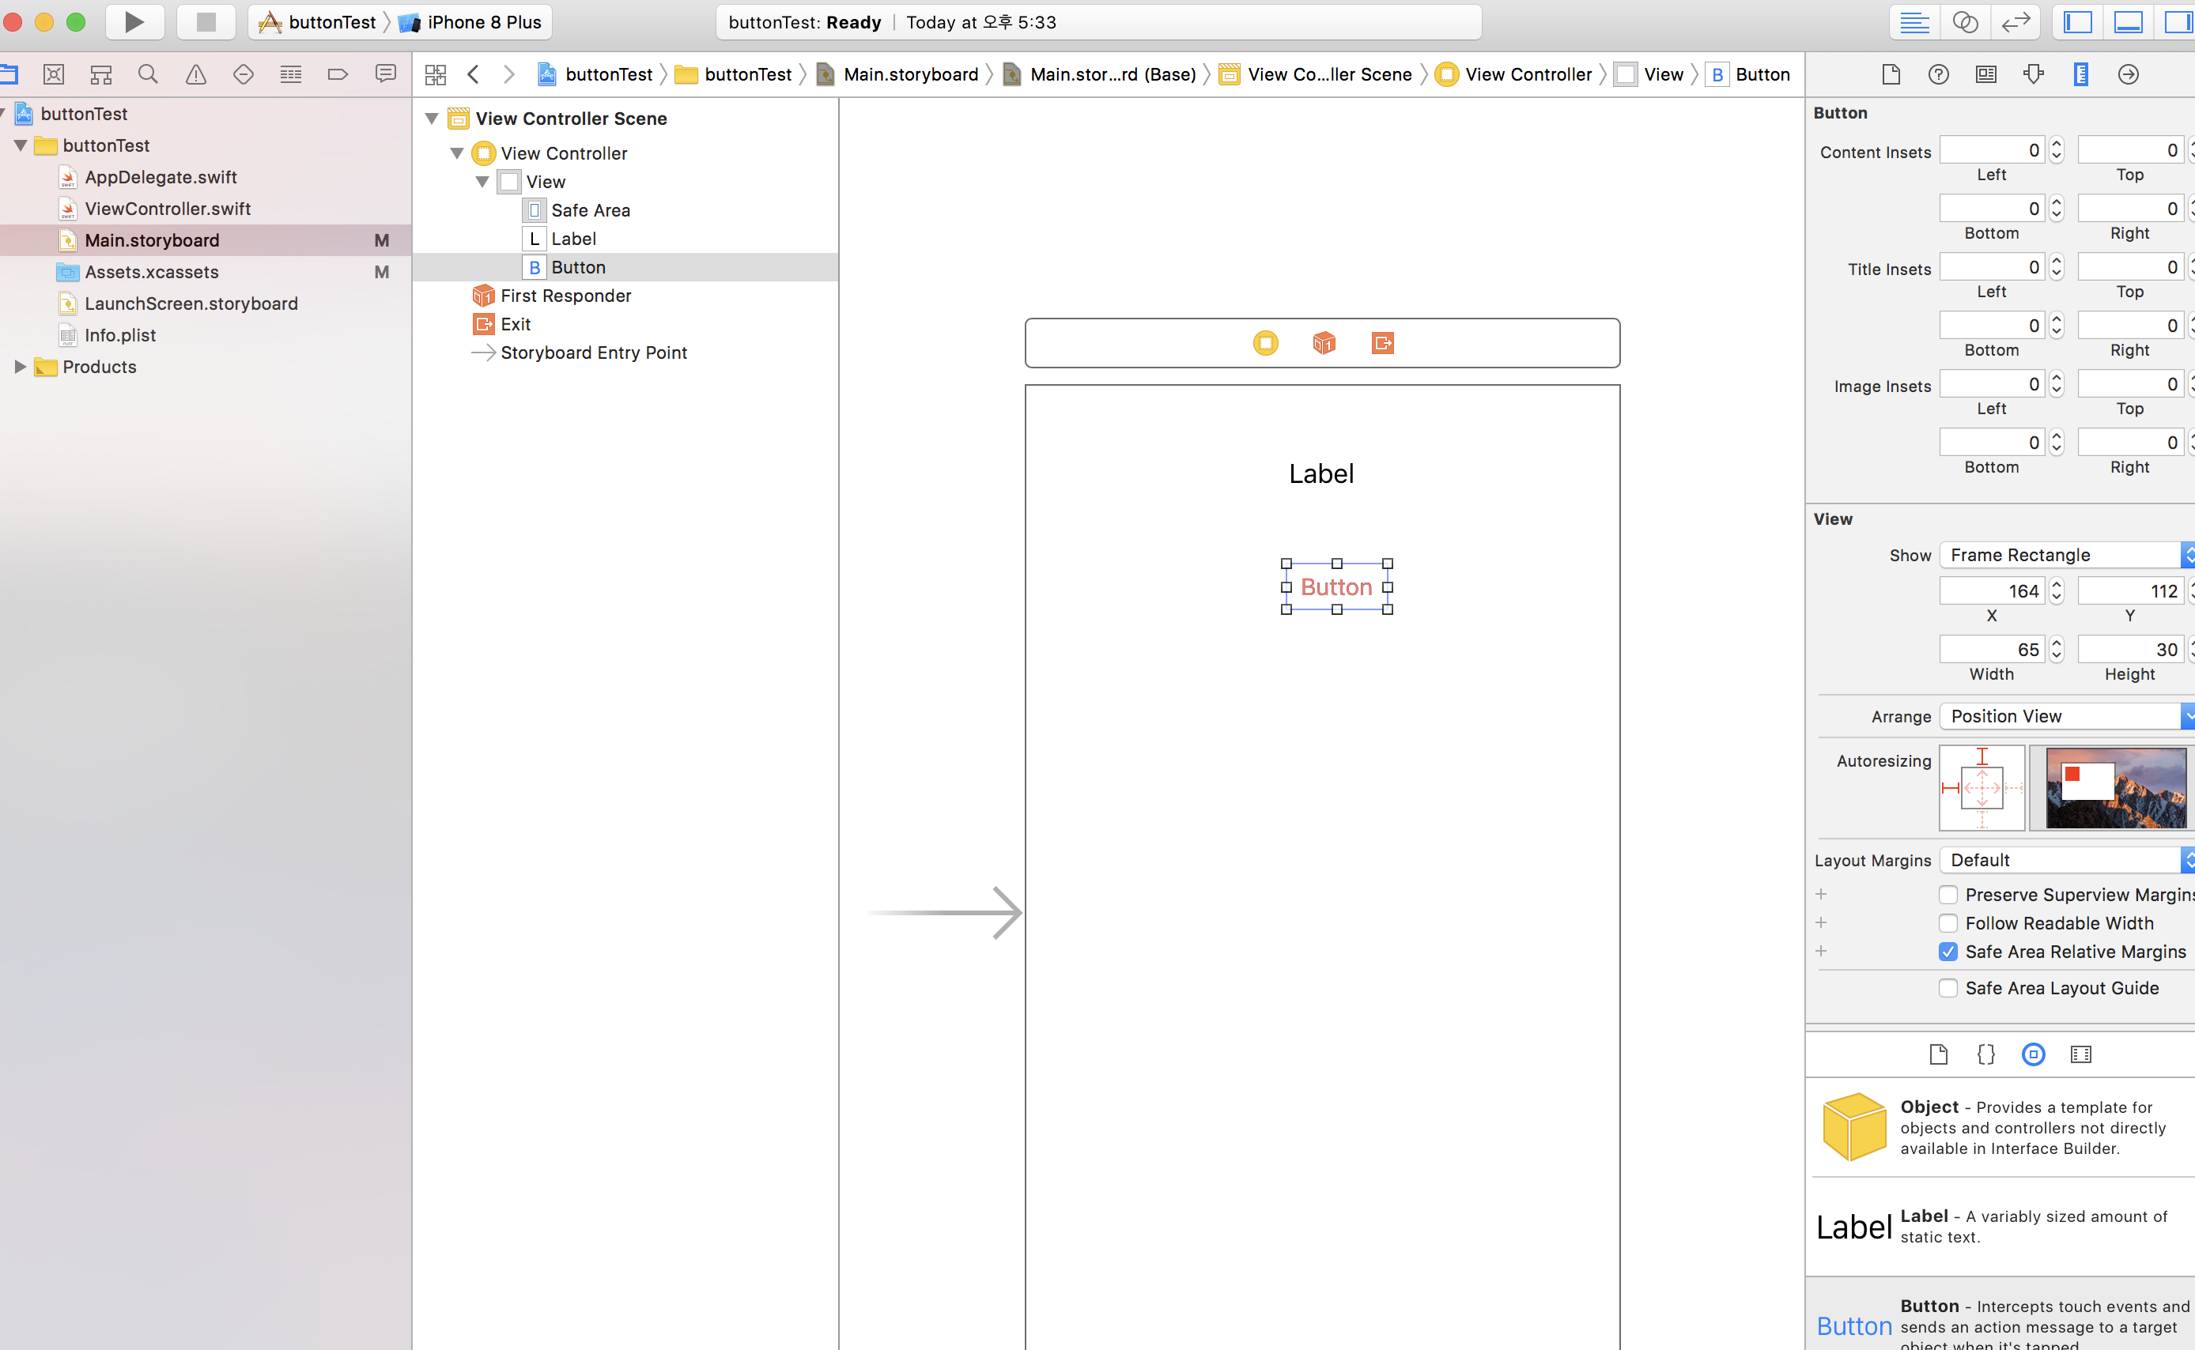
UI Editing
Auto Alignment

Slide 10
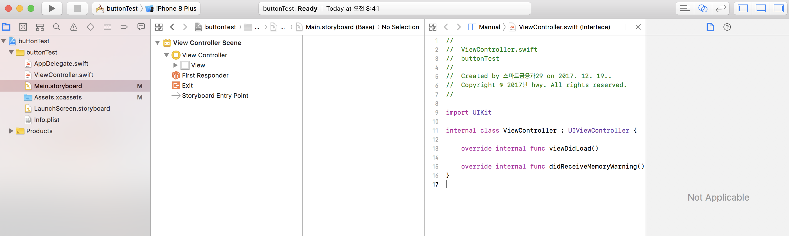


Assistant Editor
Assistant Editor & Assistant Editor Button

Slide 11
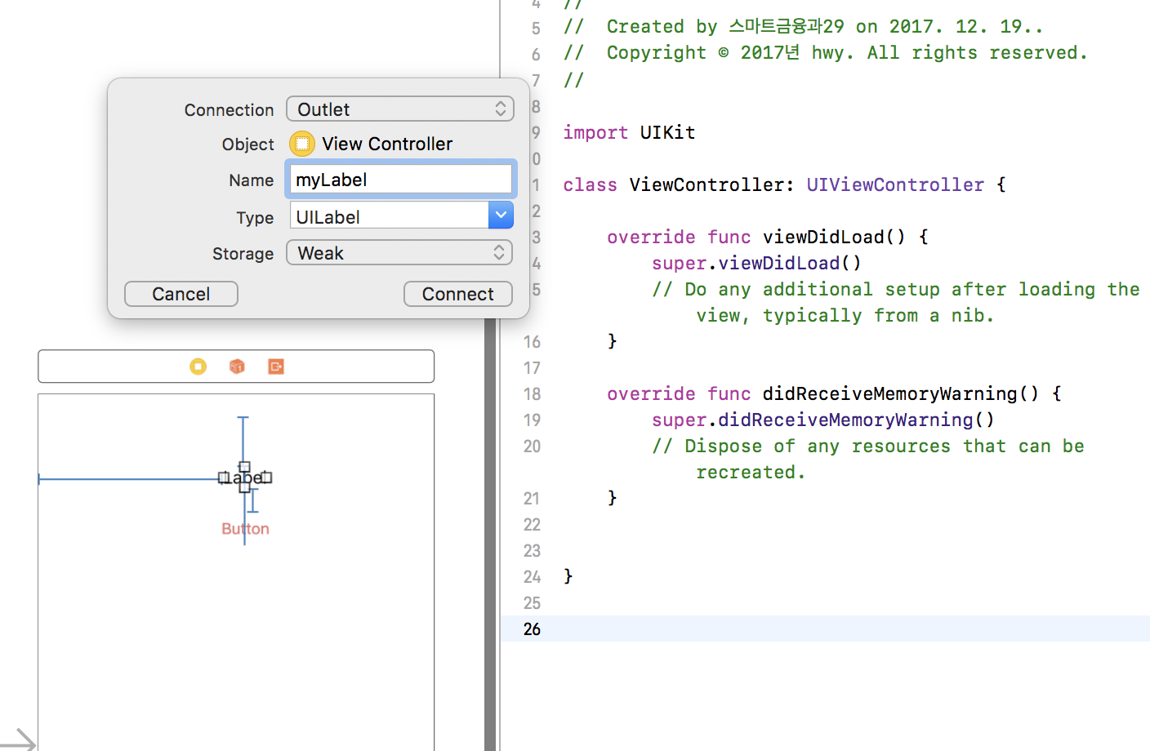


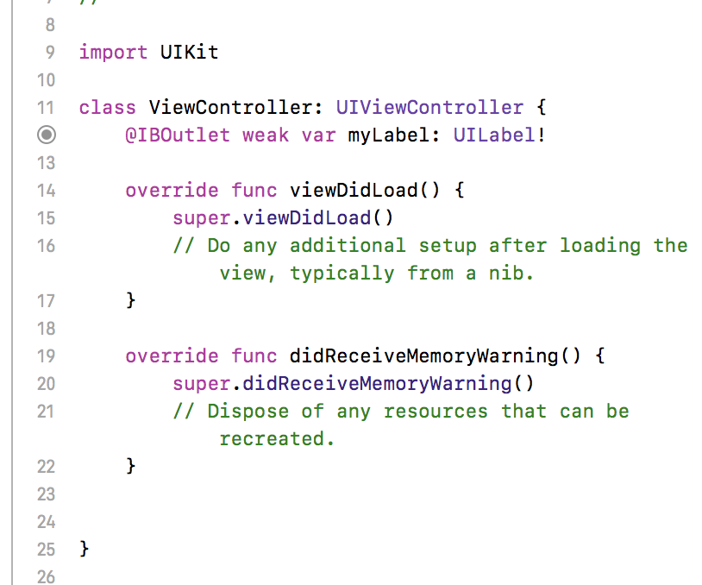

부품 연결방법 (1) IBOutlet
마우스 우클릭 —> 드래그
또는
Control + 클릭 —> 드래그 하여 연결
주의] Interface 선언코드에 연결 X
Definition 에 연결

Slide 12
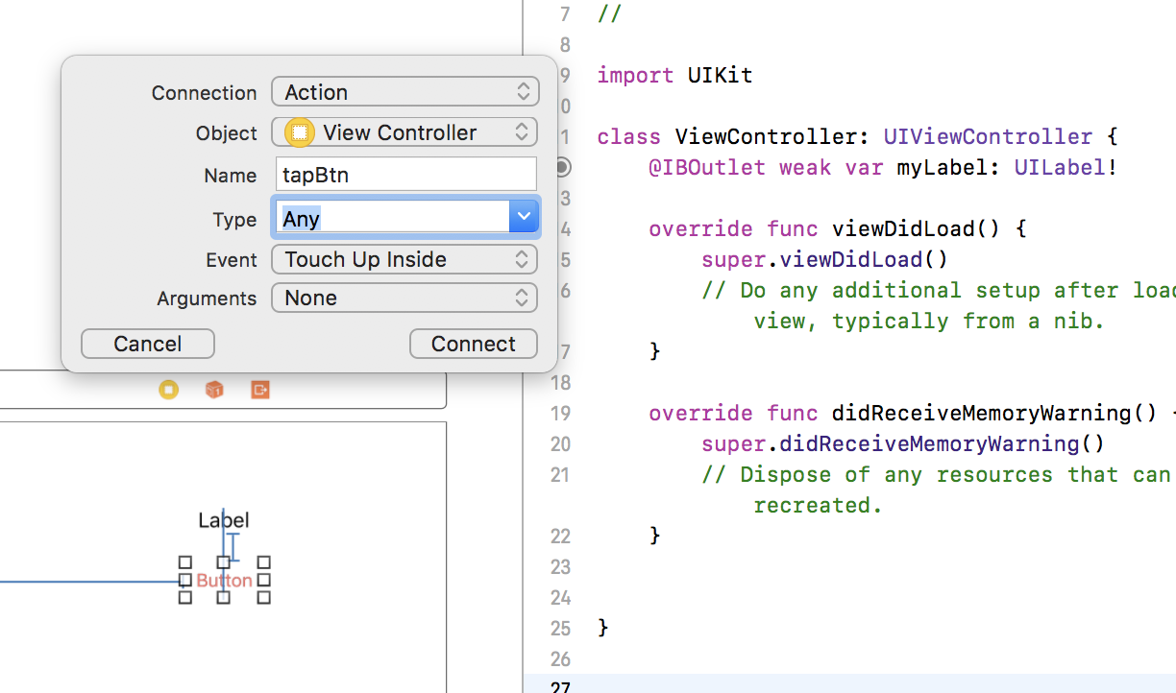

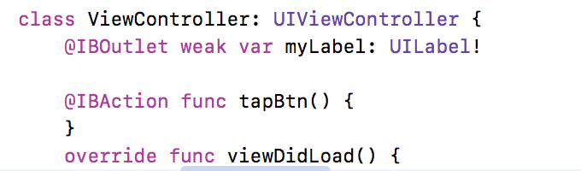

부품 연결방법 (1) IBAction

Slide 13
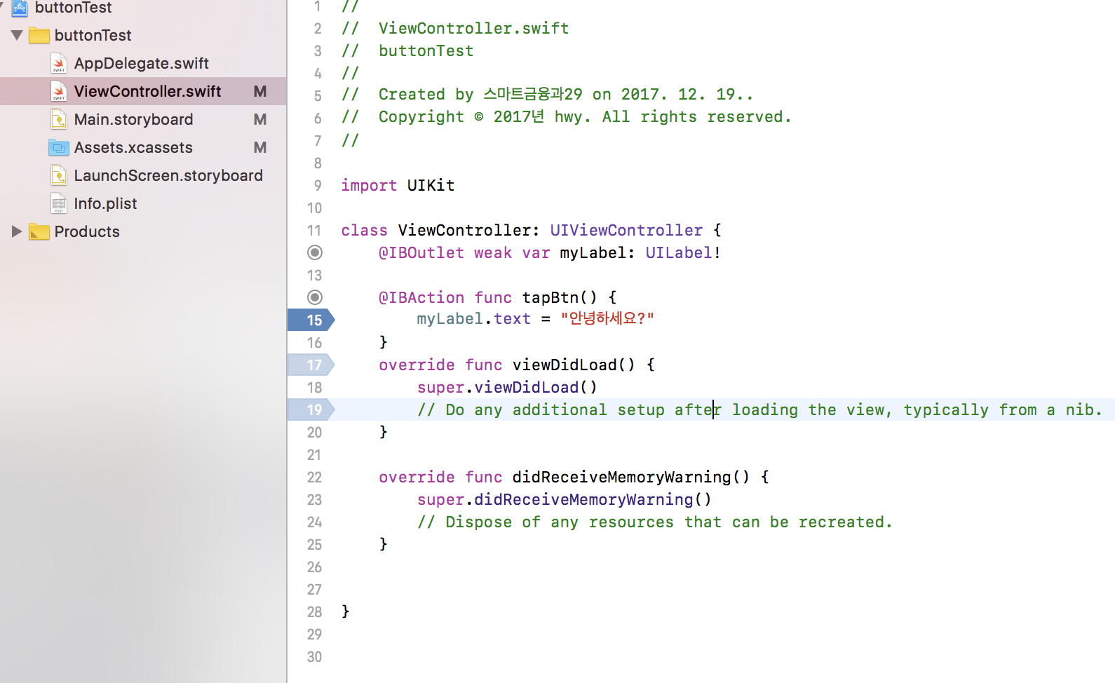
Source Coding

Slide 14
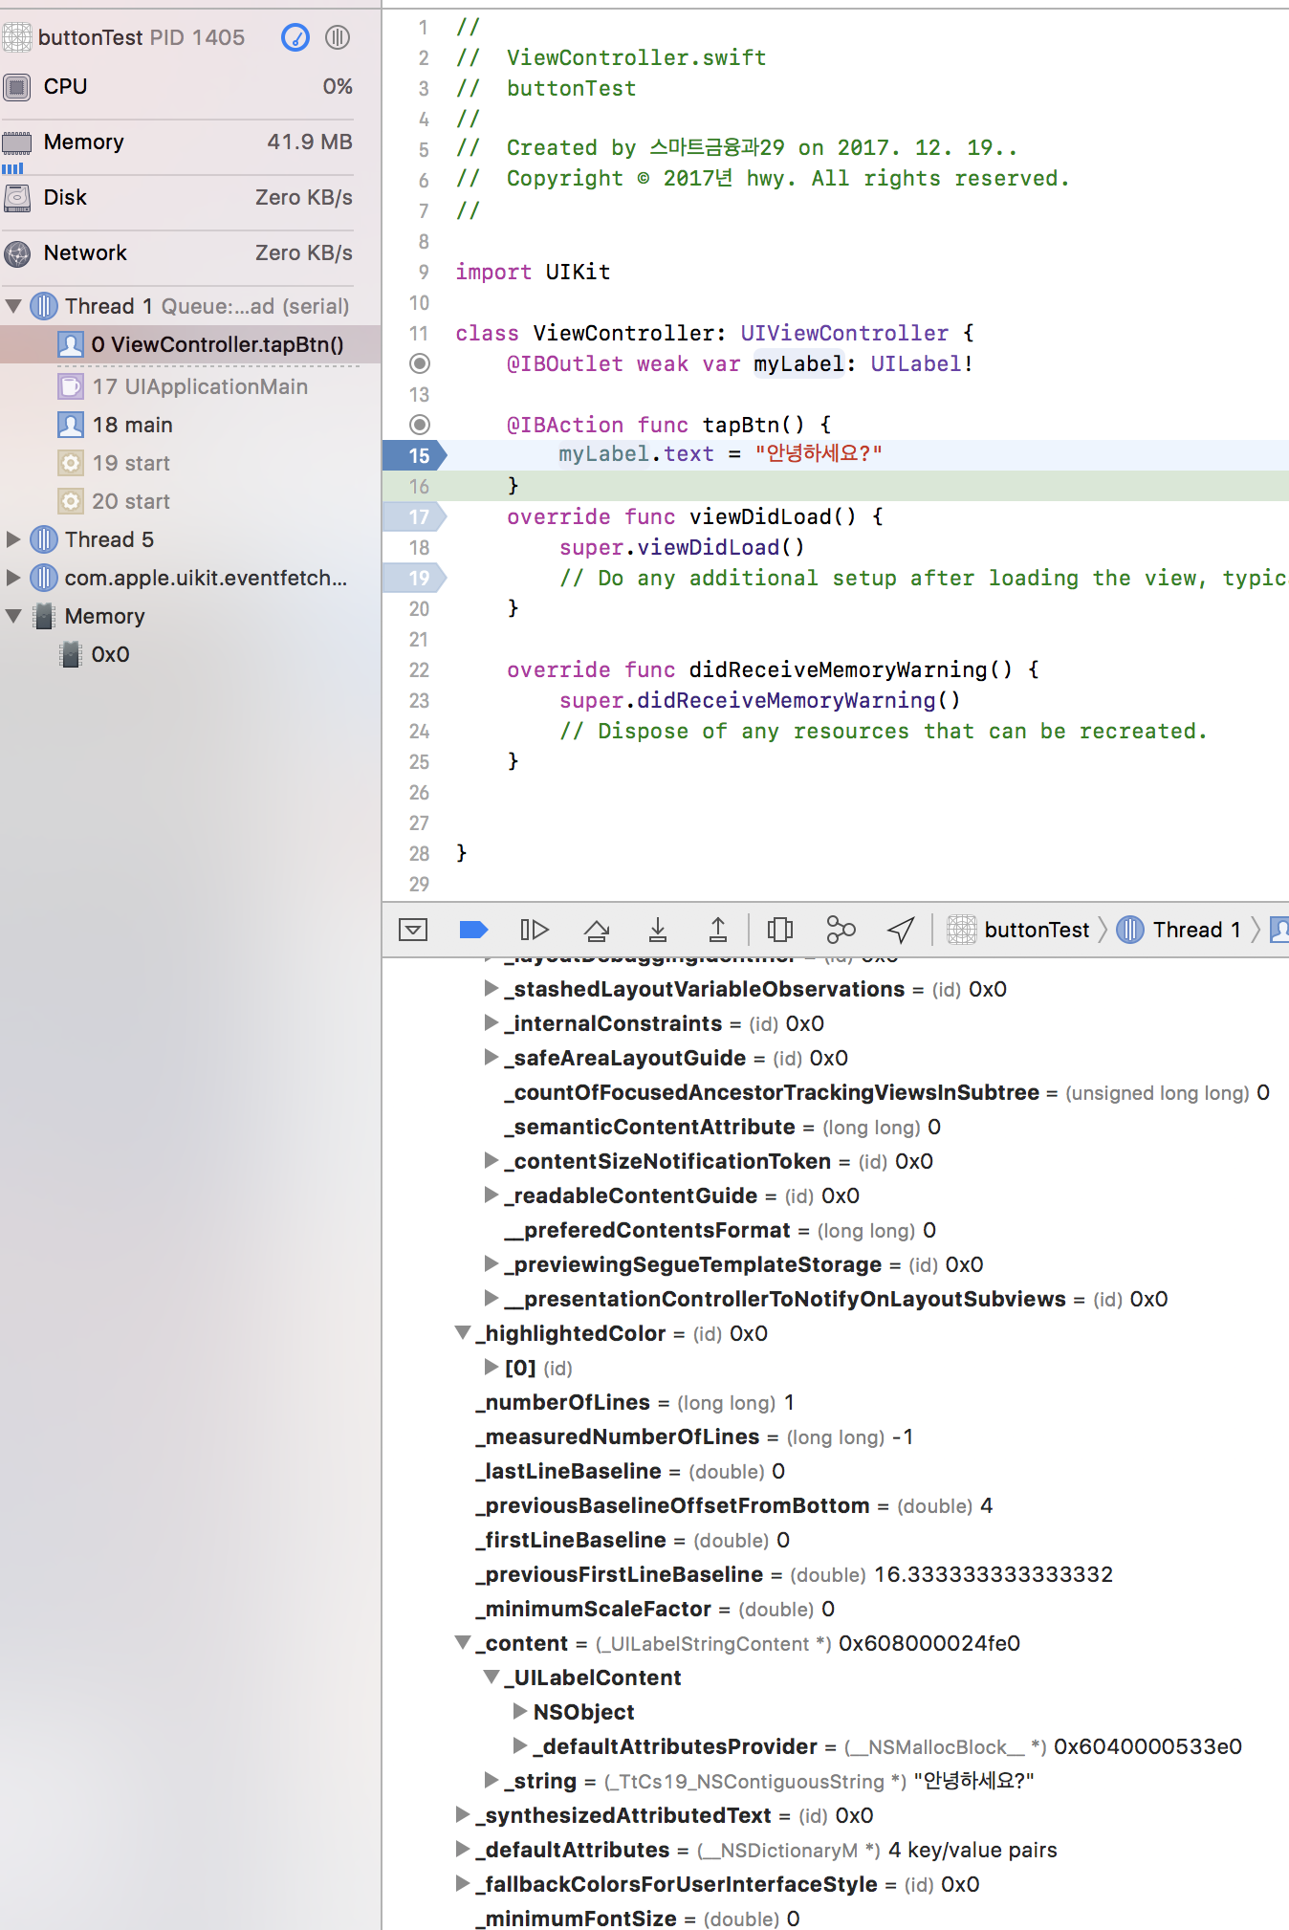
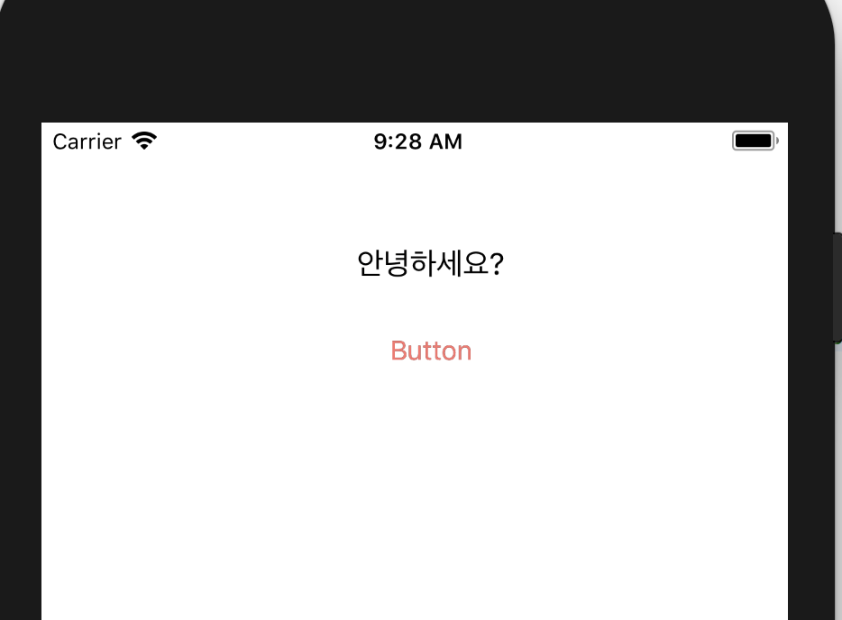
Debugging

Slide 15
What Simulator can do…
Tab, Swipe, Pinch, Rotate, Shake, Keyboard Input

Slide 16
What Simulator can’t do
Sensor, Camera, Mike

Slide 17
UIKit
버튼, 스위치, 슬라이더 등
애플리케이션의 정보를 사용자에게 보여주는 것
사용자의 조작을 애플리케이션에 전달하는 것
View, Control, Delegate, Alert

Slide 18
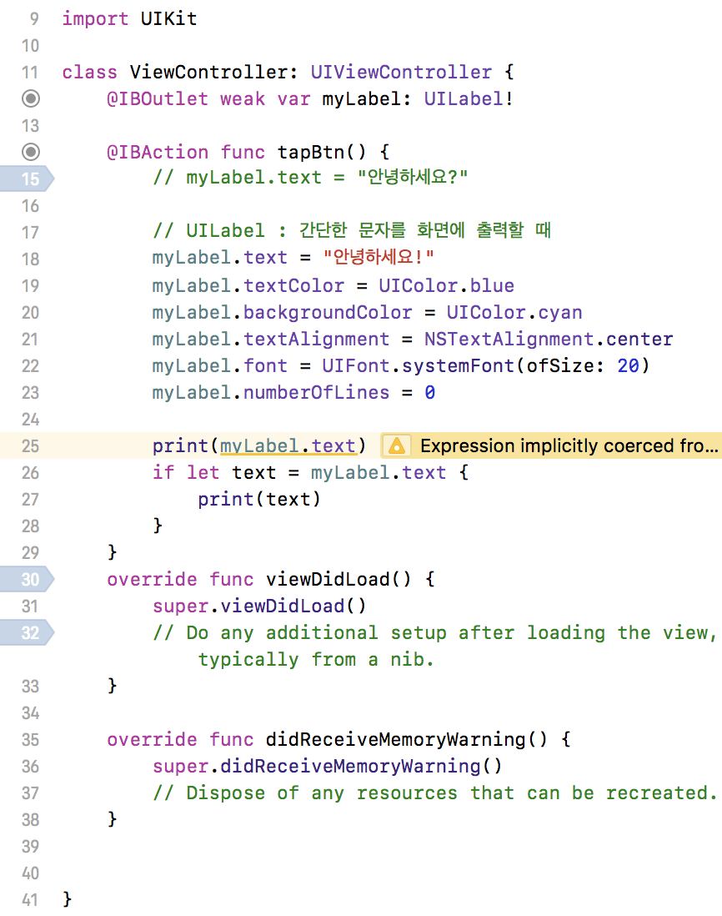
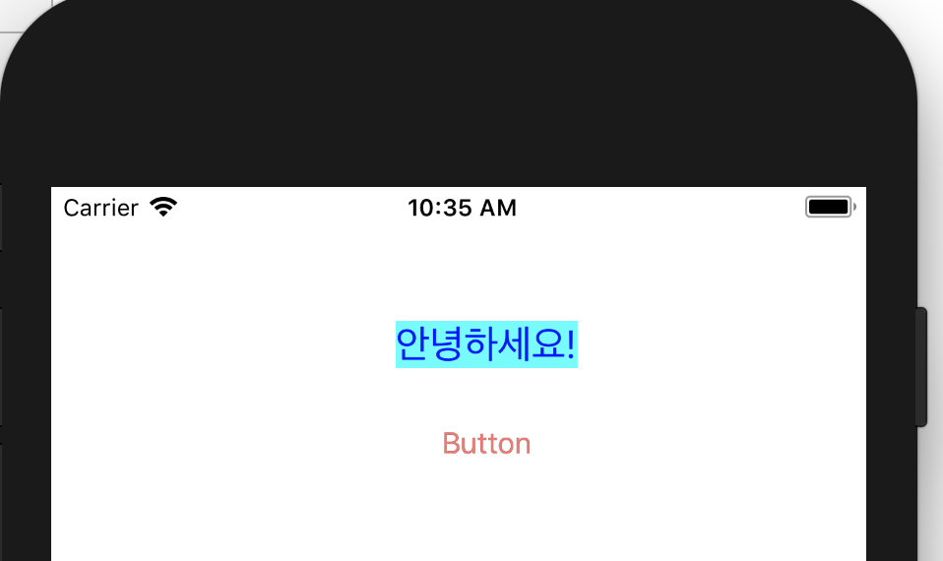
UIKit - UILabel

Slide 19
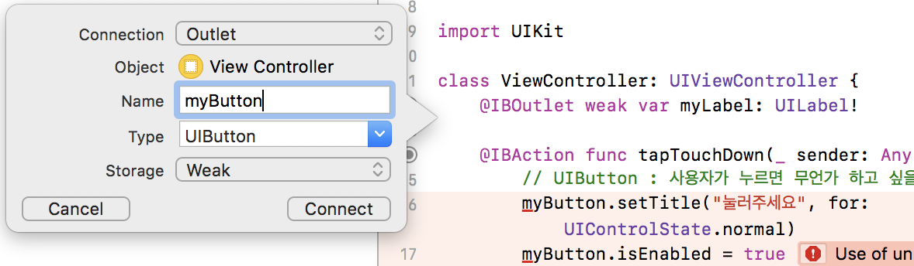
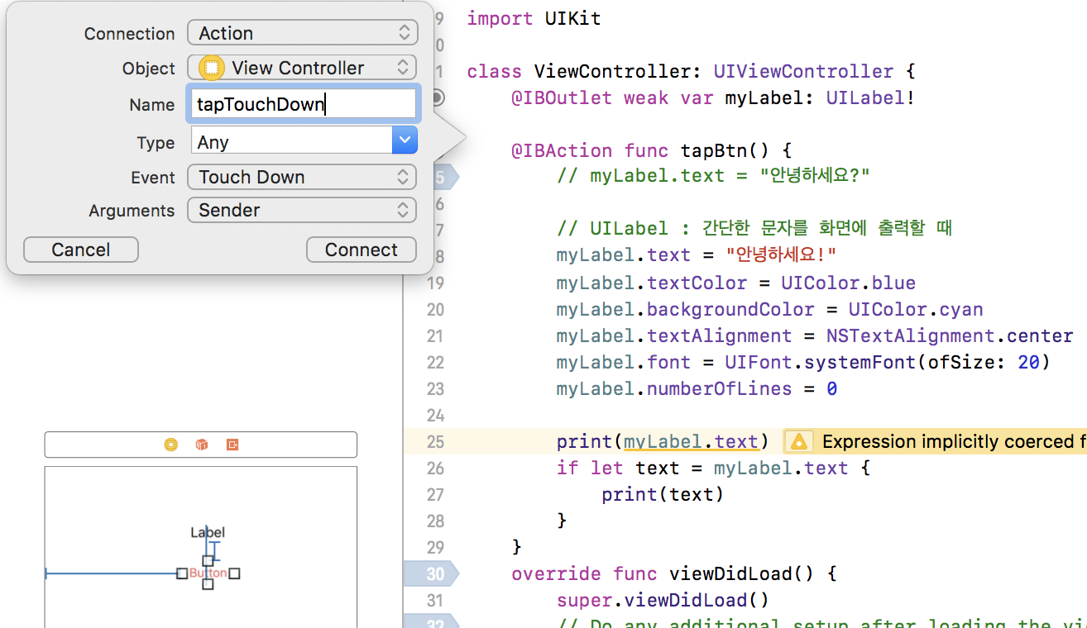
UIKit - UIButton

Slide 20
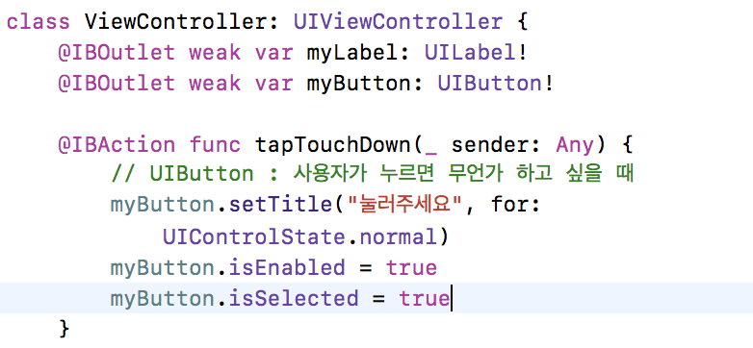
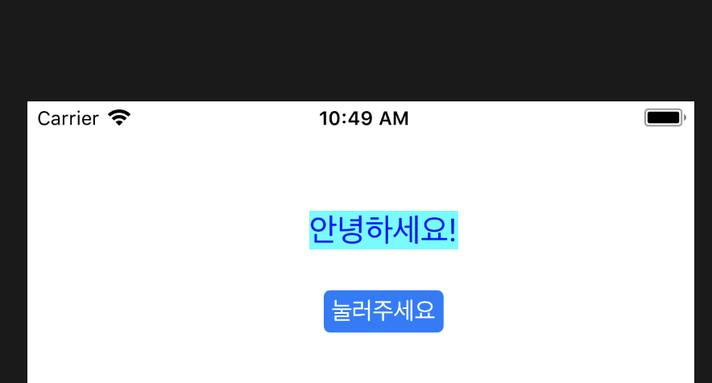
UIKit - UIButton

Slide 21
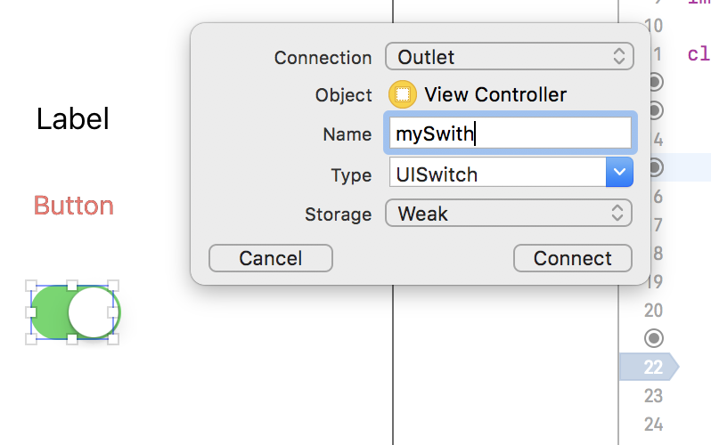
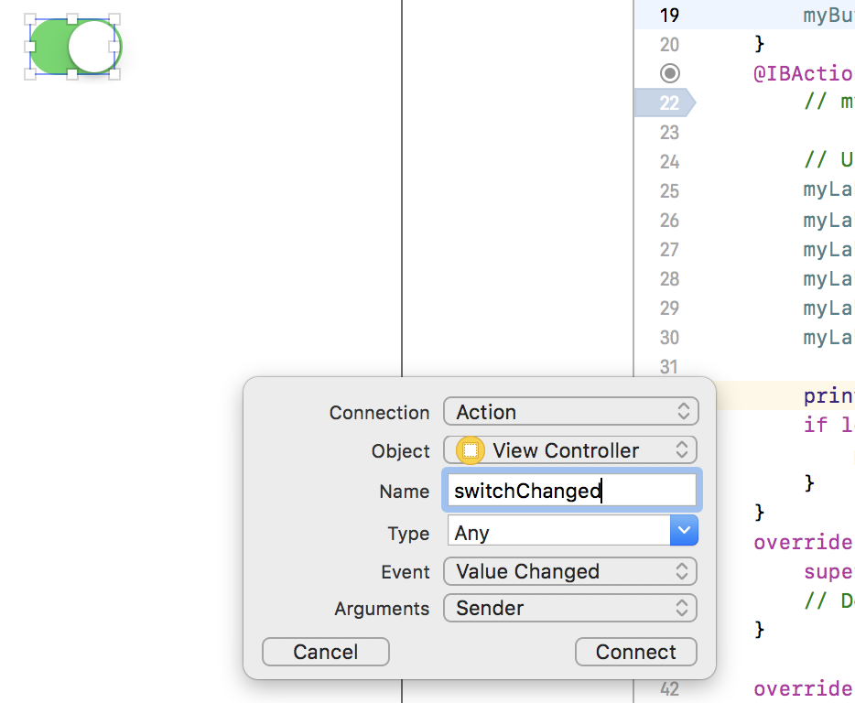
UIKit - UISwitch
mySwitch

Slide 22
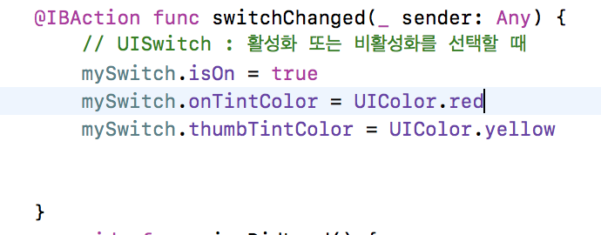
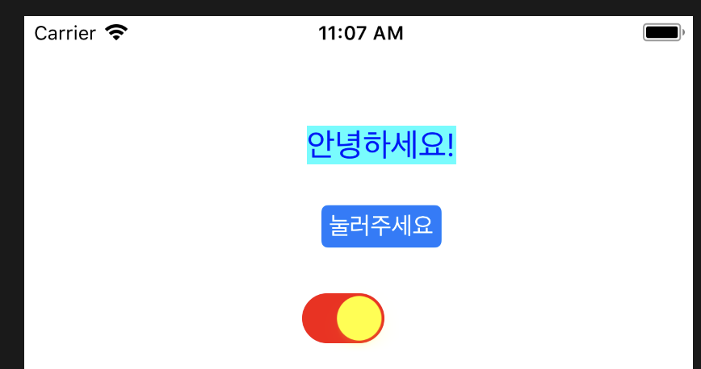
UIKit - UISwitch

Slide 23
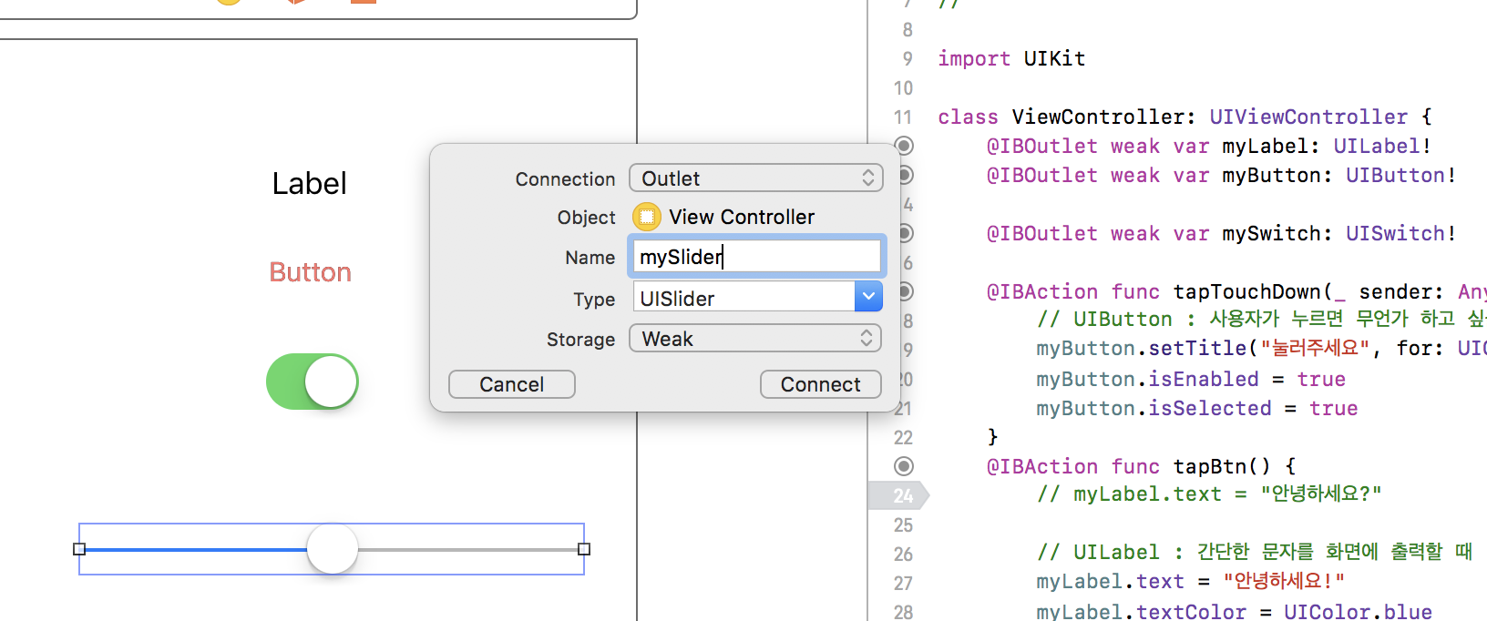
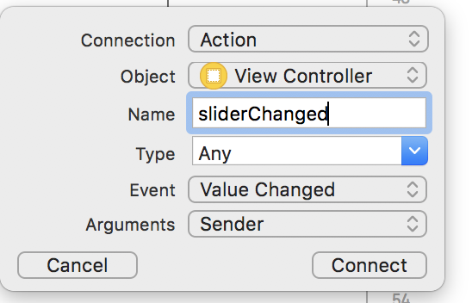
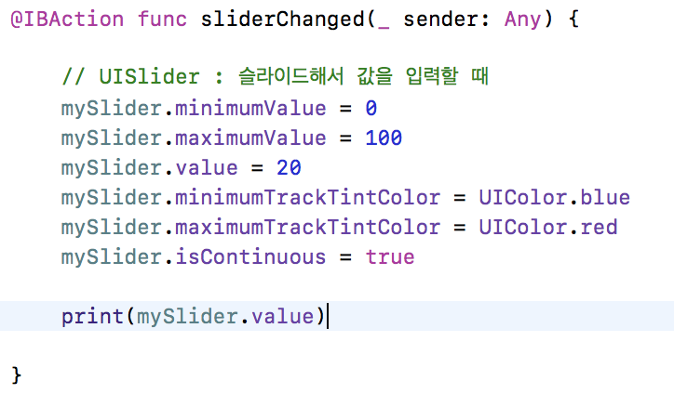
UIKit - UISlider

Slide 24
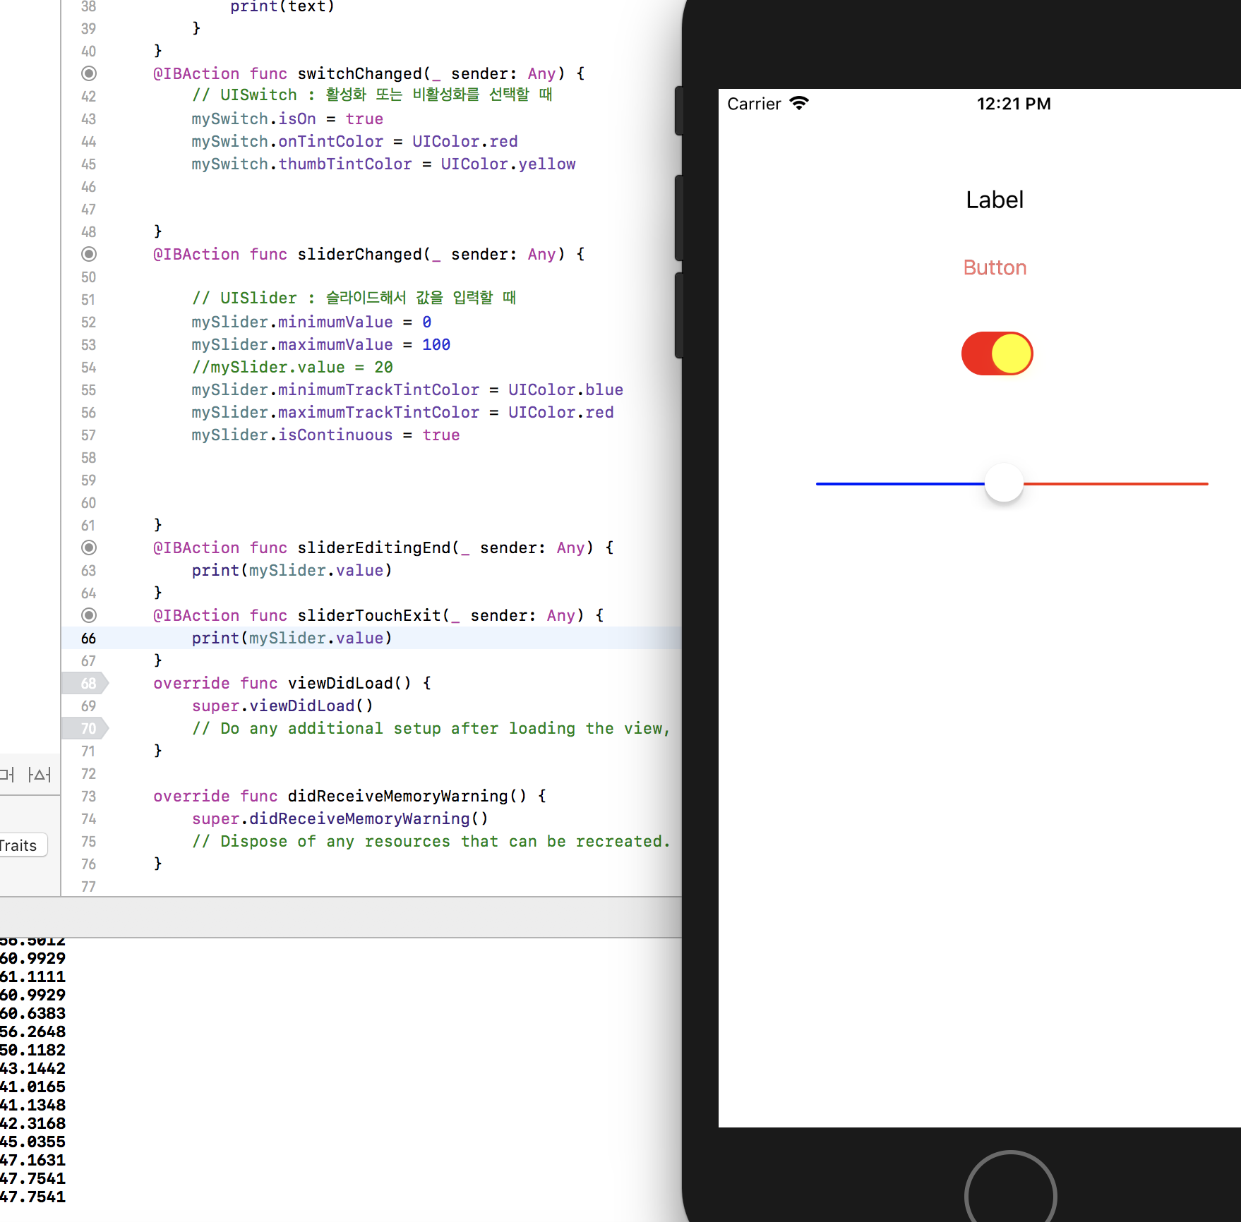



UIKit - UISlider

Slide 25
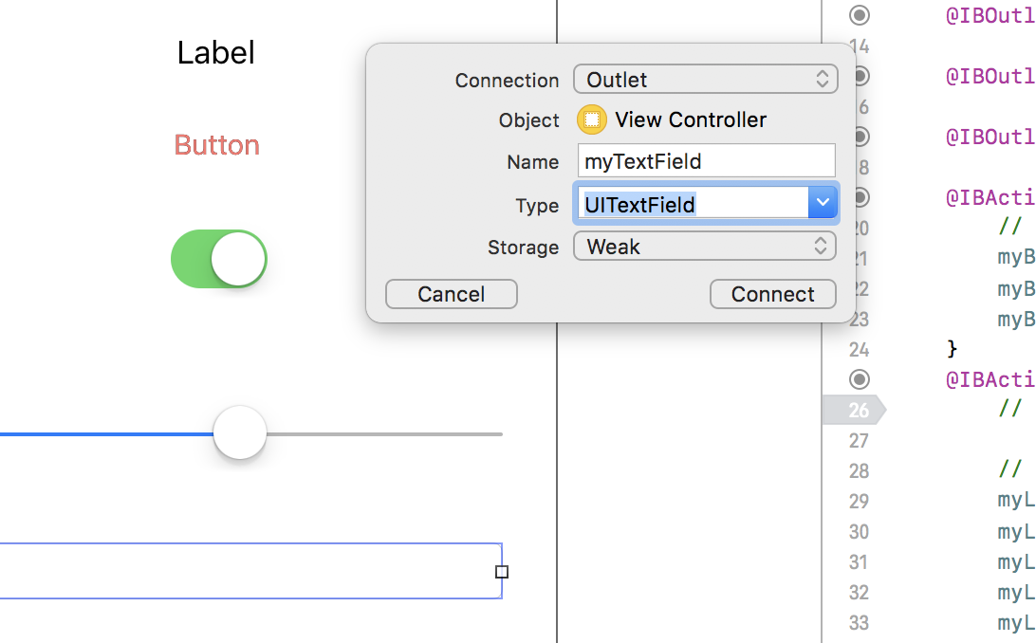
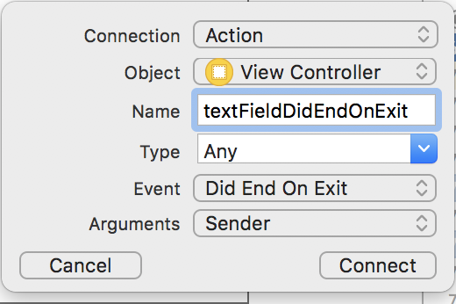
UIKit - UITextField

Slide 26
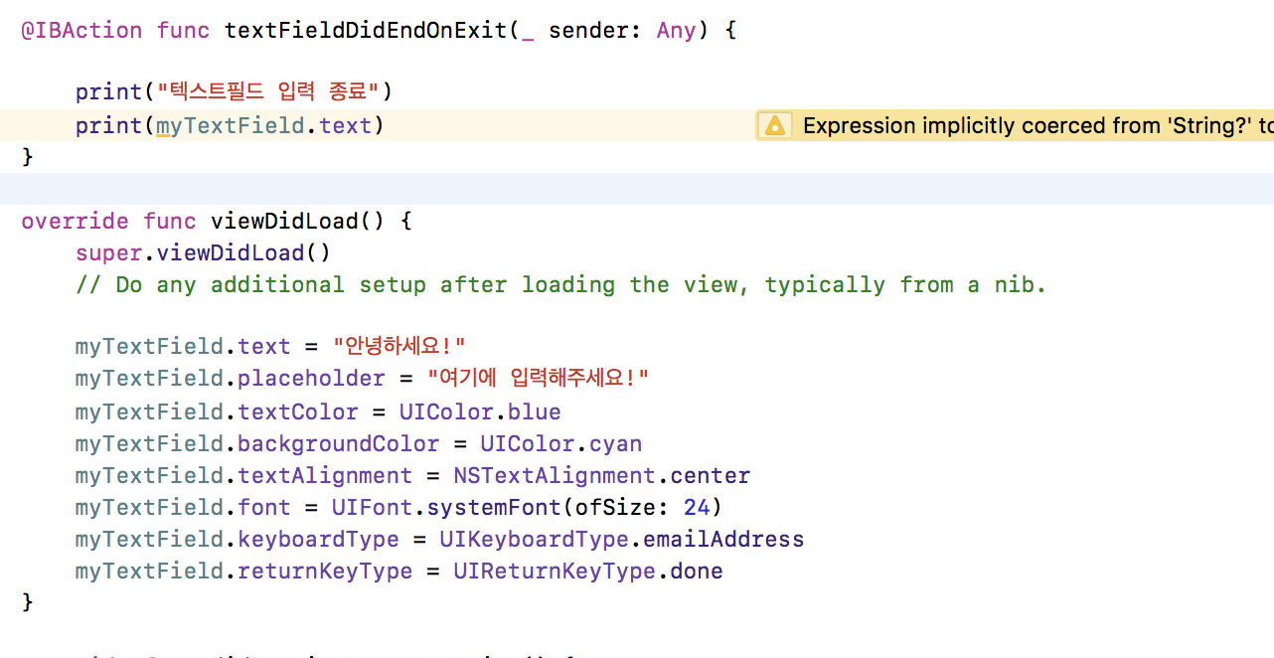
UIKit - UITextField

Slide 27
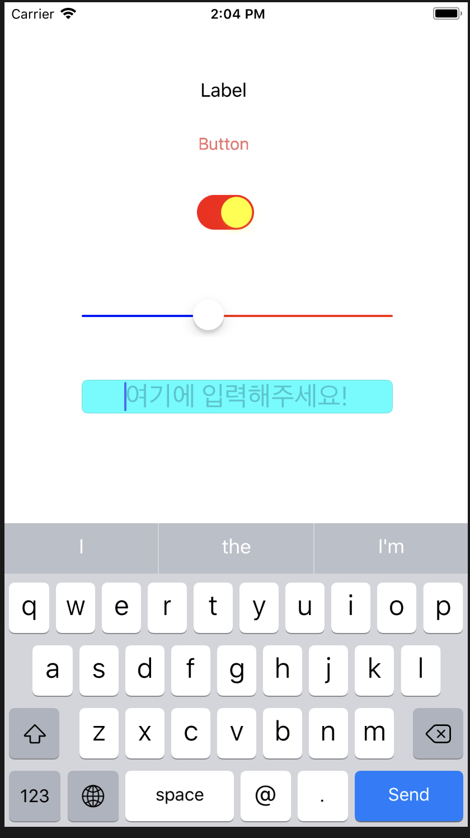
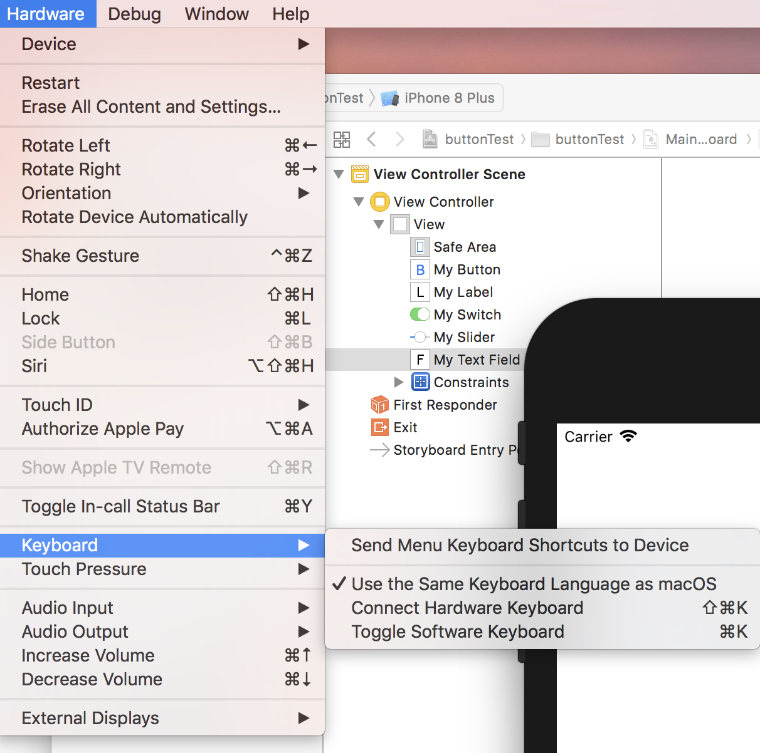
UIKit - UITextField

Slide 28
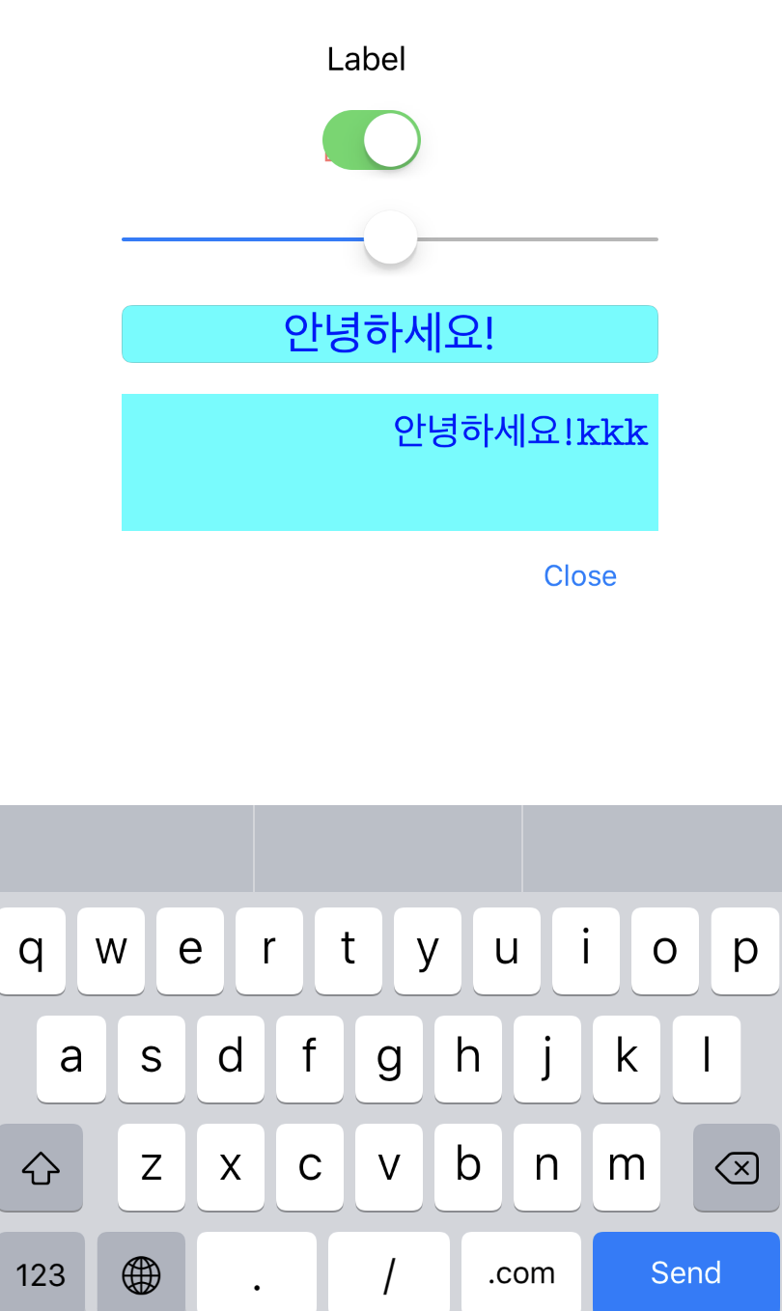
UIKit - UITextView
액션 설정 불가능
속성으로 값을 설정하거나 읽기만 가능
키보드가 자동으로 사라지지 않음 강제로 키보드를 닫는 함수 : <텍스트 뷰 변수명>.resignFirstResponder()

Slide 29
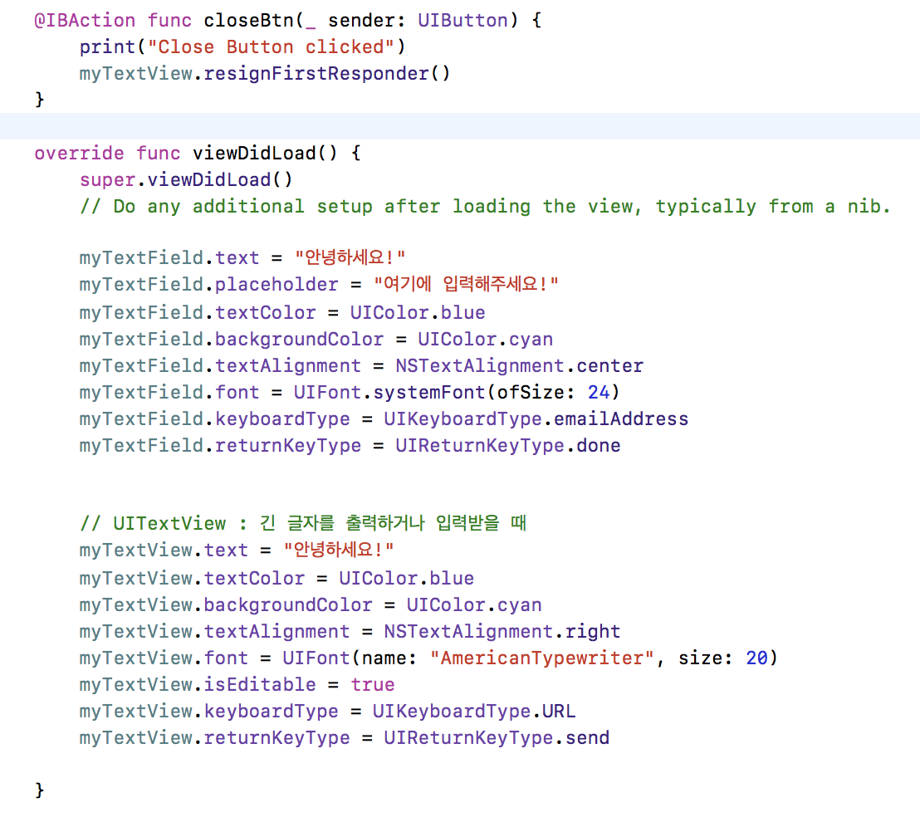
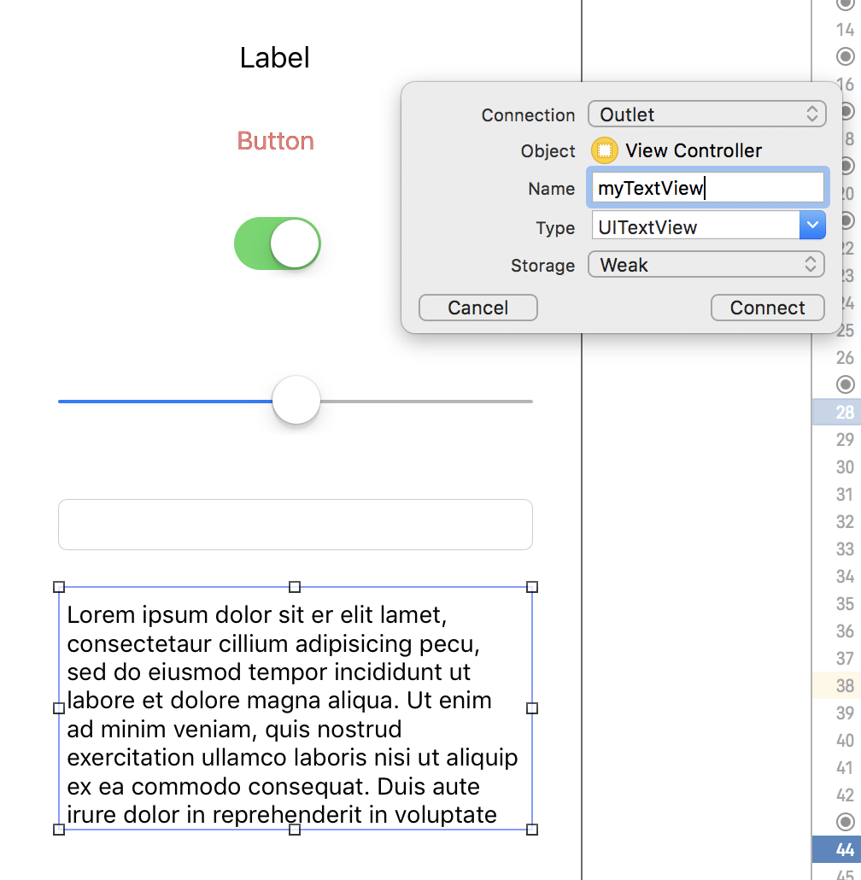


UIKit - UITextView

Slide 30
UIKit - UITextView

Slide 31
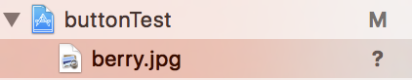
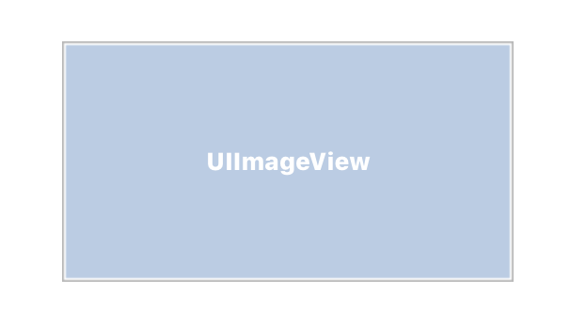
UIKit - UIImage
액션 설정 불가능
속성으로 값을 설정하거나 읽기만 가능
변수와 코드 추가 @IBOutlet weak var myImageView: UIImageView! myImageView.image = UIImage(named: "berry.jpg") myImageView.contentMode = UIViewContentMode.scaleAspectFit

Slide 32
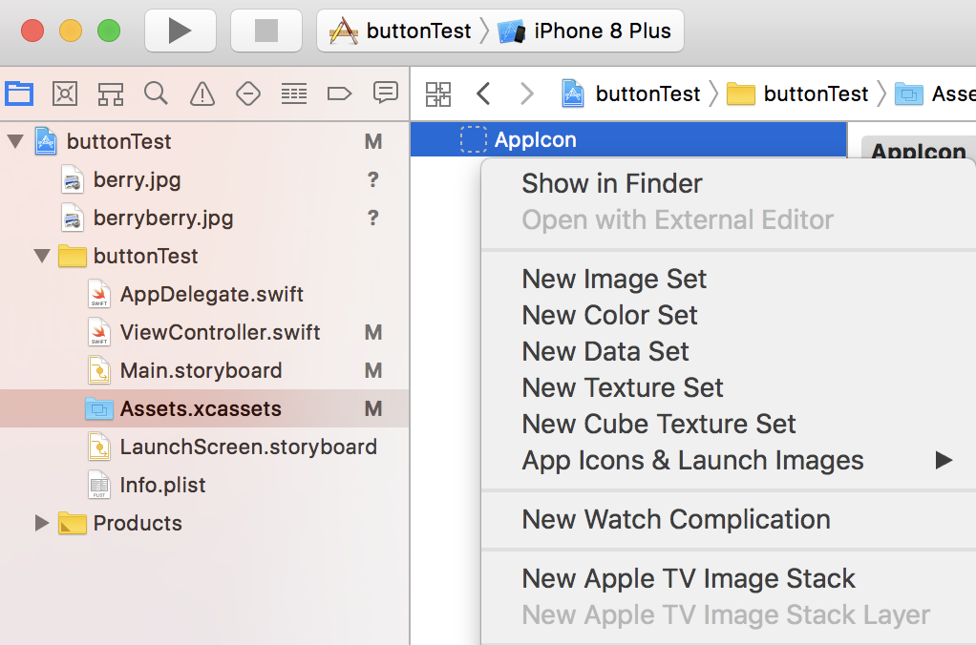
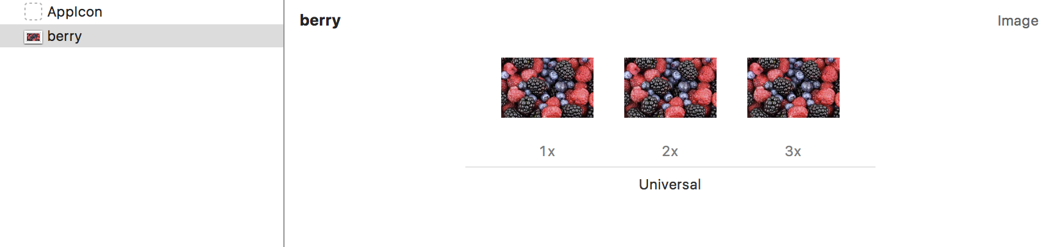

UIKit - UIImage
[참고] AssetCatalog 해상도에 적합한 이미지를 사전에 셋팅하는 기능

Slide 33
UIKit Exercise

Slide 34
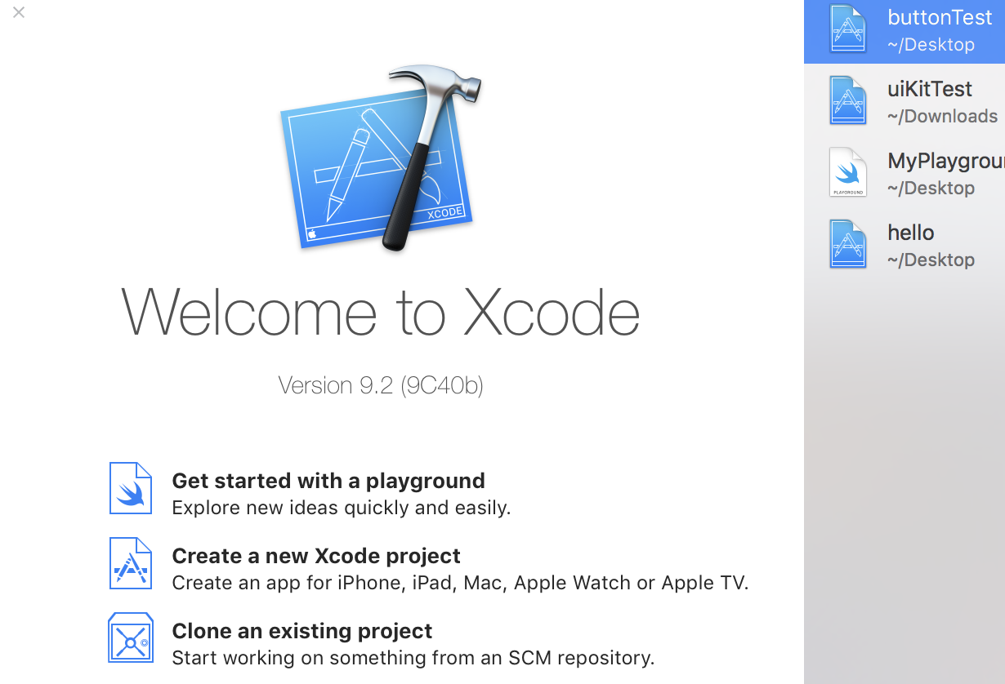
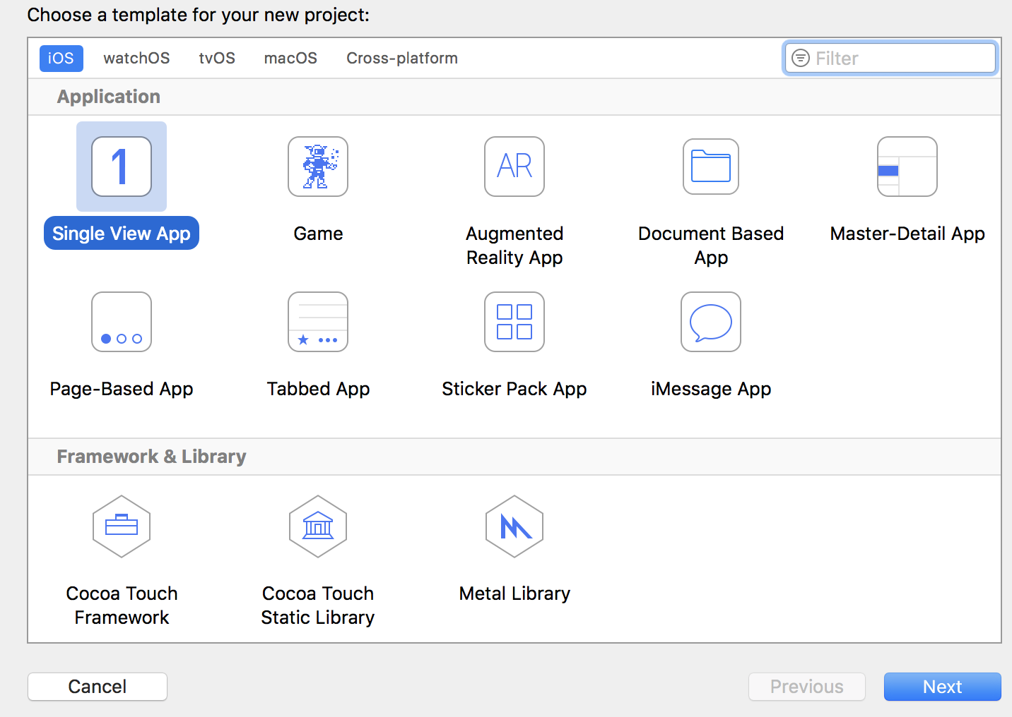


UIKit - 화면구성

Slide 35
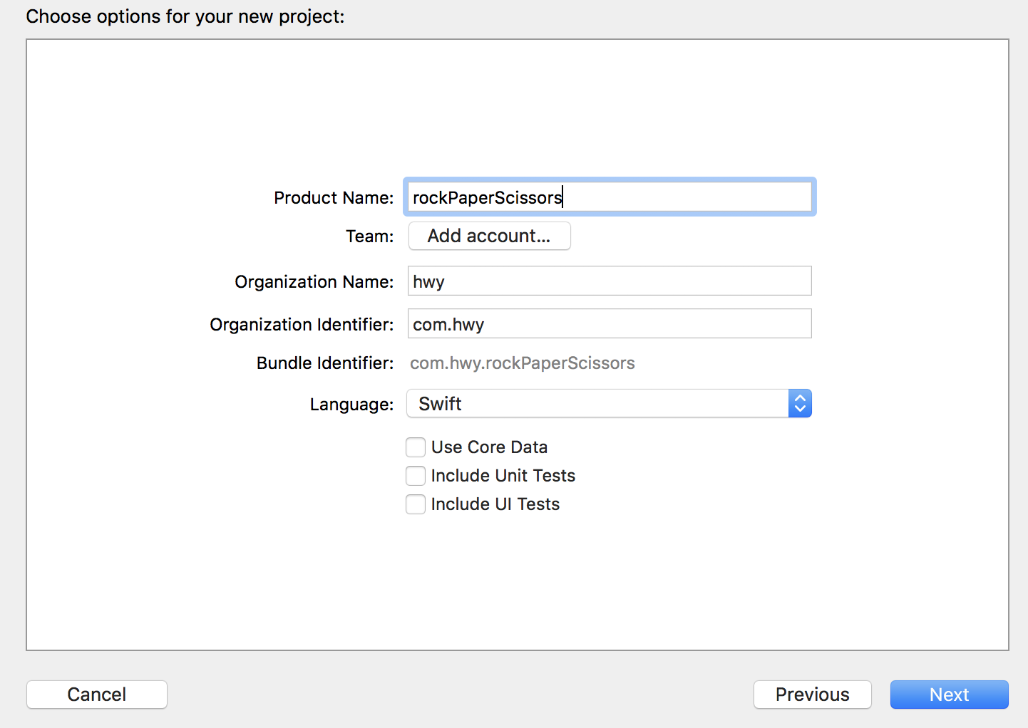

UIKit - 화면구성

Slide 36
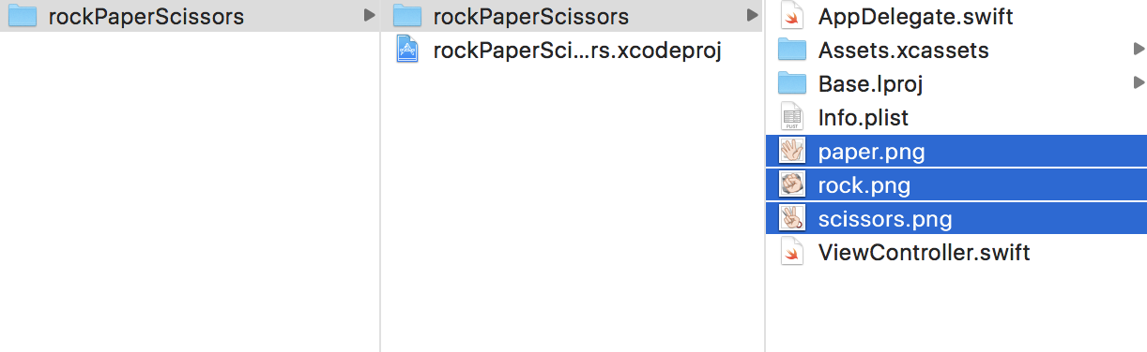

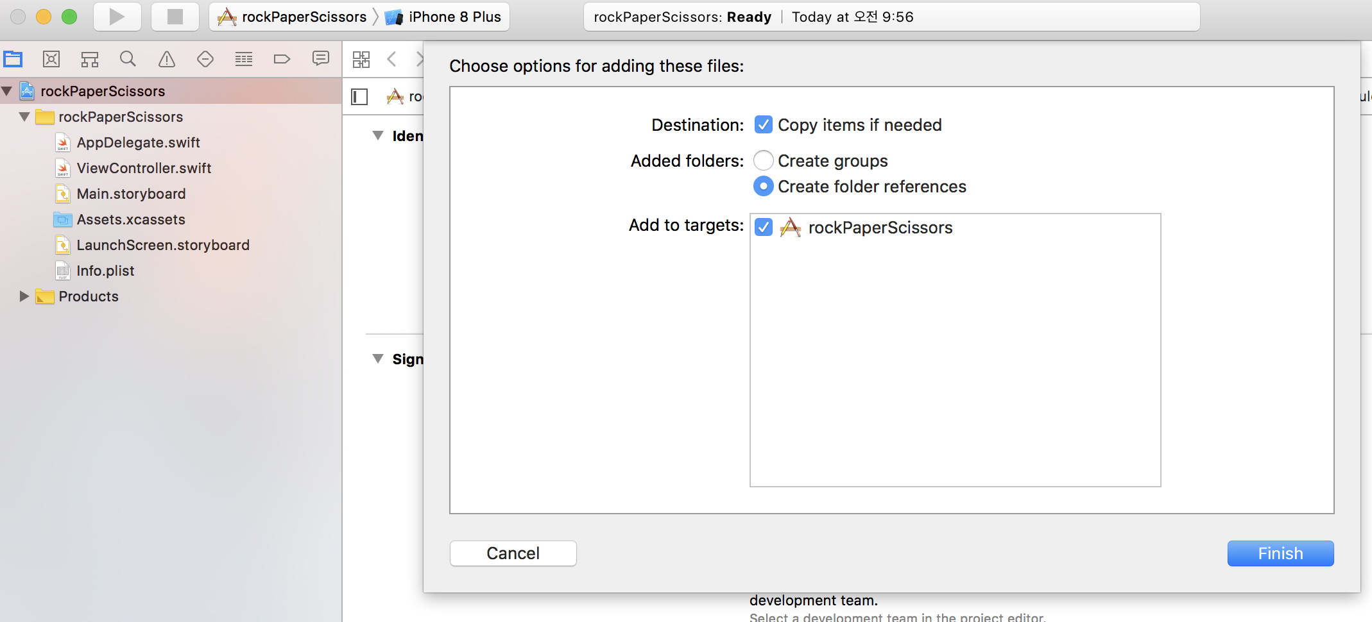
UIKit - 화면구성

Slide 37
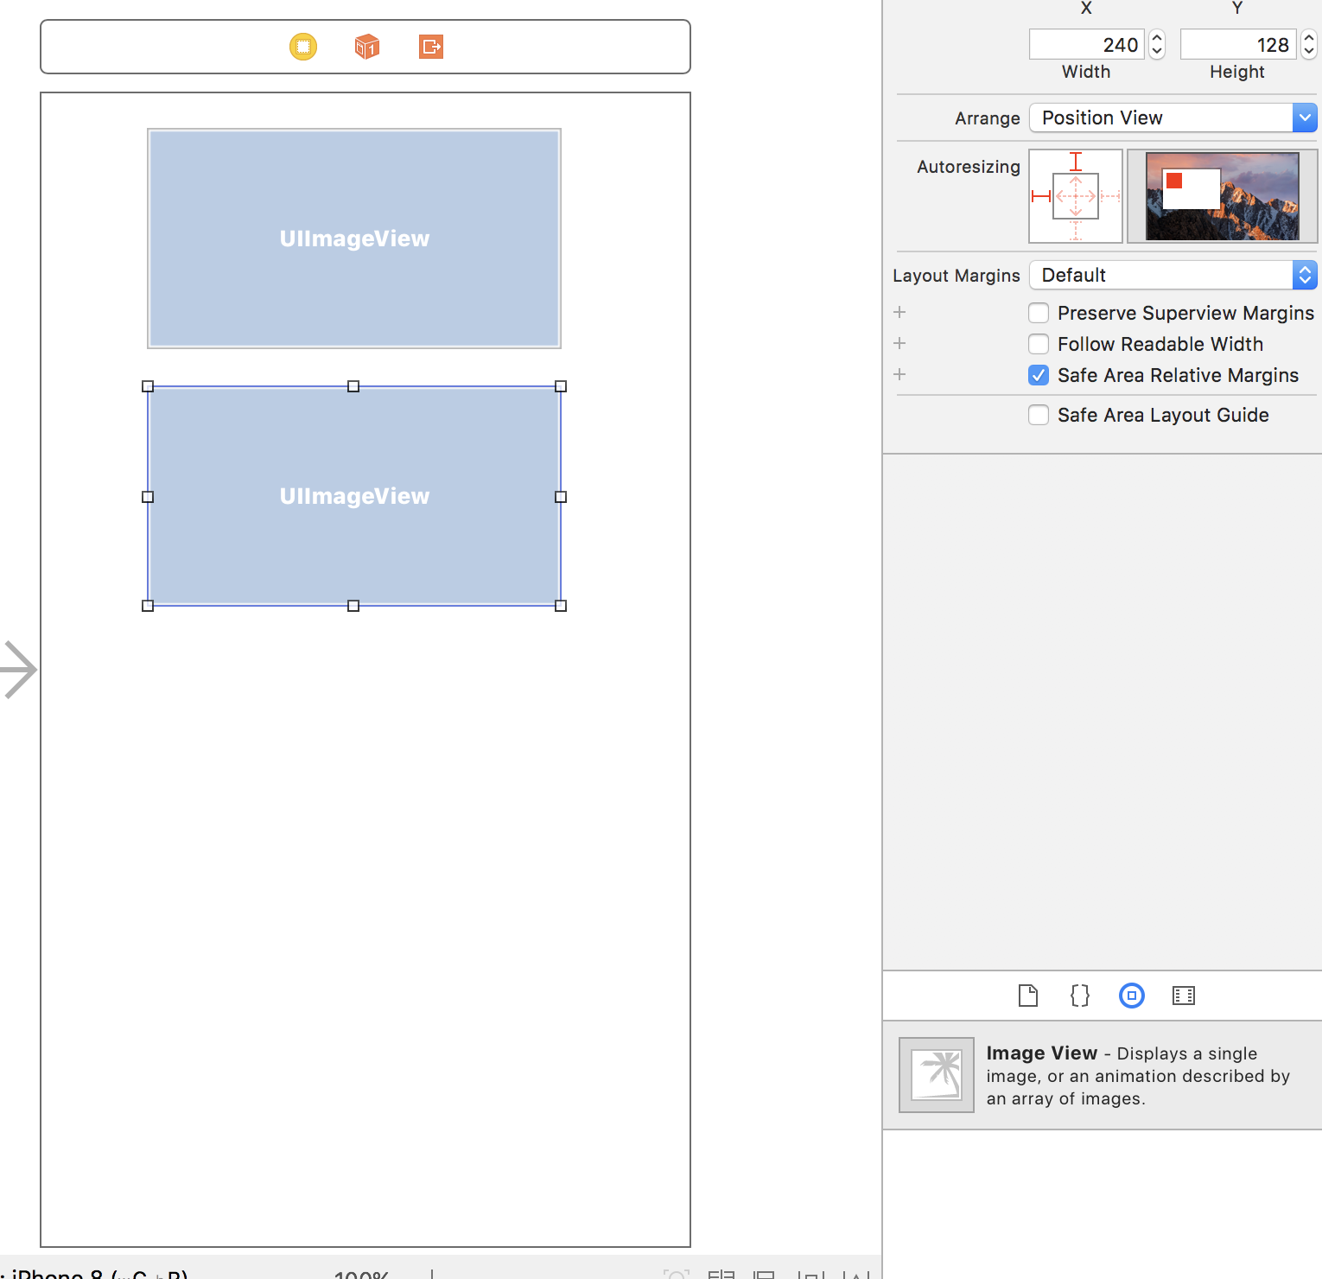
UIKit - 화면구성

Slide 38
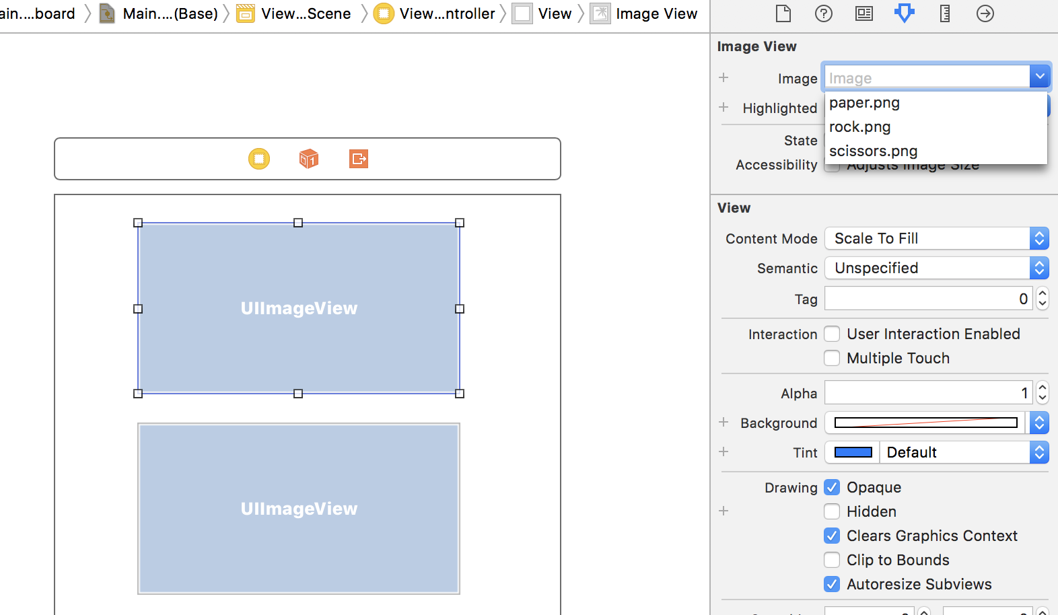



UIKit - 화면구성

Slide 39



UIKit - 화면구성
버튼
레이블
버튼

Slide 40

UIKit - 화면구성
화면 위치 확인

Slide 41


UIKit - 화면구성
레이아웃 설정

Slide 42




UIKit - 화면구성
레이아웃 설정

Slide 43


UIKit - 화면구성
레이아웃 설정

Slide 44



UIKit - 화면구성
레이아웃 설정

Slide 45



UIKit - 화면구성
레이아웃 설정

Slide 46



UIKit - 화면구성
레이아웃 설정

Slide 47



UIKit - 화면구성
레이아웃 설정

Slide 48





UIKit - 화면구성
레이아웃 설정
Shift 키 누른상태로 3개 버튼 클릭

Slide 49






UIKit - 화면구성
Stack된 상태에서
Shift + Control 키
레이아웃 설정

Slide 50





UIKit - 화면구성
레이아웃 설정

Slide 51

UIKit - 화면구성
중간결과

Slide 52


UIKit - 프로그램 제작
이미지 <-> 변수 연결

Slide 53




UIKit - 프로그램 제작
변수 연결 확인 및 초기이미지 회전

Slide 54





UIKit - 프로그램 제작
버튼 및 레이블 변수 연결, 코딩

Slide 55

UIKit - 프로그램 제작
중간결과 확인

Slide 56



UIKit - 프로그램 제작
가위, 바위, 보 버튼에 변수 연결 및 코딩 tapScissors, tapRock, tapPaper

Slide 57

UIKit - 프로그램 제작
랜덤수 구하기

Slide 58







UIKit - 프로그램 제작
컴퓨터 가위/바위/보 이미지를 랜덤하게 출력하기
0~2 인 랜덤값

Slide 59



UIKit - 프로그램 제작
판정 로직 추가

